Slide 1


CORSO DI TEOLOGIA MORALE «QUESTIONI TEOLOGICHE DI ETICA E MORALE CRISTIANA» Prof. Paolo Morocutti 2024-2025

Slide 2
INTRODUZIONE ALLA TEOLOGIA MORALE
«LA RIVELAZIONE»
PRINCIPIO OGGETTIVO DELLA CONOSCENZA TEOLOGICA
IN CAMPO MORALE

Slide 3
«LA RIVELAZIONE» PRINCIPIO OGGETTIVO DELLA CONOSCENZA TEOLOGICA
«Dio nessuno l'ha mai visto: proprio il Figlio unigenito, che è nel seno κόλπος del Padre, lui lo ha rivelato»
Vangelo di Giovanni (1,18)

Slide 4
IL FIGLIO UNIGENITO RIVELA IL PADRE ATTRAVERSO:
LA SUA PAROLA
LE SUE OPERE
IL SUO SPIRITO

Slide 5
«LA RIVELAZIONE» PRINCIPIO OGGETTIVO DELLA CONOSCENZA TEOLOGICA
CONGREGAZIONE PER LA DOTTRINA DELLA FEDE
DICHIARAZIONE "DOMINUS IESUS" CIRCA L'UNICITÀ E L'UNIVERSALITÀ SALVIFICA DI GESÙ CRISTO E DELLA CHIESA
https://www.vatican.va/roman_curia/congregations/cfaith/documents/rc_con_cfaith_doc_20000806_dominus-iesus_it.html

Slide 6
Accanto alla fede (fides quā), l’altro aspetto fondamentale costitutivo della teologia è il contenuto (fides quae): la rivelazione.
La rivelazione o parola di Dio è il principio oggettivo della teologia.
Rivelazione = Parola di Dio
Parola di Dio indica non solo la Scrittura

Slide 7
La teologia deve riflettere non su Dio in generale ma sulla rivelazione; non deve dimostrare o “inventarsi” il contenuto ma cercare piuttosto di capire e di illustrare la rivelazione e ciò che ne deriva.
La rivelazione costituisce oggetto materiale e formale della teologia: oggetto materiale perché è sui suoi contenuti che la teologia è chiamata a riflettere; oggetto formale perché la rivelazione è il mezzo in cui e attraverso cui questi contenuti vengono resi intellegibili
La conoscenza teologica si distingue perciò dalla conoscenza religiosa filosofica, o filosofico-teologica, a motivo della Parola di Dio quale fonte e mezzo ultimo e decisivo di conoscenza

Slide 8
Il “luogo” della rivelazione e la sua trasmissione: Scrittura e Tradizione
Una premessa: sin dall’inizio, la Chiesa e i teologi si sono riferiti costantemente alla Scrittura, cercando in essa elementi per difendere o approfondire la fede
Però la Chiesa ha vissuto per diversi decenni senza avere la Scrittura come punto di riferimento normativo, poiché quello che contava era l’autorità degli apostoli, testimoni oculari della storia di Gesù di Nazaret
finché gli apostoli erano vivi non c’era nemmeno l’esigenza di mettere per iscritto quanto riguardava Gesù
gli apostoli rappresentavano una garanzia certa della verità della predicazione, in quanto erano i testimoni oculari dei fatti relativi a Gesù

Slide 9
Con la morte degli apostoli si avverte il bisogno di sottrarre all’arbitrio e all’incertezza la trasmissione del contenuto dell’esperienza di Gesù di Nazaret
Vengono scritti i Vangeli le “memorie degli Apostoli” (Giustino)
Nasce a poco a poco un “corpus” di scritti che rappresenta, accanto alla predicazione, la forma dell’insegnamento apostolico, come ci dice 2Ts 2,15: «Perciò, fratelli, state saldi e mantenete le tradizioni che avete apprese così dalla nostra parola come dalla nostra lettera»
Scritti e predicazione sono per la trasmissione fedele e integra del “deposito della fede” (la rivelazione)

Slide 10
A chi affidare il compito di trasmettere la fede e come
“Tu dunque, figlio mio, attingi sempre forza nella grazia che è in Cristo Gesù e le cose che hai udito da me in presenza di molti testimoni, trasmettile a persone fidate, le quali siano in grado di ammaestrare a loro volta anche altri” (2Tm 2,1-2)
Queste persone fidate alle figure ministeriali che il NT indica interscambiabilmente con il nome di “presbiteri” ed “episcopi”.
Le “persone fidate” sono i “successori” degli apostoli, garanti della tradizione apostolica autentica e difensori dell’ortodossia.
Nel NT le figure di Timoteo e Tito rispecchiano quello che sarà il ruolo dei vescovi nella Chiesa: delegati dell’apostolo, investiti della sua autorità per una determinata città (Efeso) o regione (Creta)

Slide 11
Per oltre un secolo i cristiani hanno trasmesso la fede obbedendo al comando del Signore con un mezzo diverso dalla Scrittura
quando la Scrittura neotestamentaria prende forma assume da subito un valore normativo
il riferimento alla Scrittura può non essere sufficiente per permanere nella retta fede e, pertanto, si profila come necessario il ricorso ad una autorità nell’interpretazione della Scrittura, per due motivi

Slide 12
il nascere all’interno della Chiesa di diverse scuole esegetiche che interpretavano la Scrittura in modi differenti e non sempre “sovrapponibili”
l’emergere delle prime eresie e soprattutto la grande crisi gnostica: anche gli eretici si riferiscono Scrittura
la Scrittura comincia a “non bastare più” se non c’è un’autorità, cioè una “regola”, con cui interpretarla
Il criterio normativo per l’interpretazione della Scrittura, sarà svolto dai “simboli di fede”
si stabilisce così che l’interpretazione corretta della Scrittura è quella che non conduce al di fuori del simbolo della fede.

Slide 13
Tutto ciò che non è rispettoso del simbolo che la Chiesa riconosce nella sua universalità come regola per la fede è eretico (ex-recto, fuori dal giusto)
regula fidei: quanto gli apostoli hanno tramandato, poiché lo hanno ricevuto direttamente da Gesù, e che la chiesa trasmette dopo di loro perché normativo per la fede
Il riferimento agli apostoli e alla Chiesa diventano fondamentali per la trasmissione della fede: la vera fede e l’interpretazione autentica della Scrittura si trovano solo nella Chiesa in forza della successione apostolica
il rimando storico agli apostoli costituisce il discrimine che permette di stabilire quale sia la vera chiesa, l’unica abilitata a trasmettere la vera fede.

Slide 14
La Scrittura: i testi scritti del NT
La Tradizione: trasmette la rivelazione; il suo contenuto dottrinale della tradizione, in quanto distinta dalla Scrittura, è il significato delle Sacre Scritture
esistono tradizioni apostoliche che non sono contenute nella Scrittura ma è da escludere che esse non abbiano alcun collegamento con la Scrittura
“non v’è un sol punto o articolo che la Chiesa possieda per sola tradizione, senza riferimento alcuno alla Scrittura: al modo stesso che non esiste dogma che proceda dalla Scrittura sola, senza le postille della tradizione” (Y. Congar)

Slide 15
Scrittura e Tradizione simul stant aut cadunt
nessun articolo di fede della Chiesa si ricava dalla Scrittura indipendentemente dalla Tradizione o dalla Tradizione indipendentemente dalla Scrittura
“Circa gli insegnamenti riservati e le predicazioni pubbliche custodite dalla Chiesa, queste ultime le teniamo dall’insegnamento scritto, le prime, invece le abbiamo ricevute dalla tradizione degli apostoli: ambedue però hanno lo stesso valore rispetto alla viva fede. E nessuno dissentirà da esse, per quanto poco abbia esperienza delle istituzioni ecclesiastiche” (Basilio di Cesarea)

Slide 16
Tradizione e “tradizioni”
La criteriologia del Commmonitorium di Vincenzo di Lérins (434)
quando un’affermazione concerne la fede, come facciamo ad accoglierla come vera, cioè ortodossa, o a respingerla? Su quale criteri ci dobbiamo basare?
I tre criteri:
Quod semper
Quod ubique
Quod ab omnibus creditur

Slide 17
Vincenzo di Lérins
la tradizione non è una realtà statica e sempre uguale, ma qualcosa di dinamico, di vivo
La distinzione tra progresso (l’aumento di una cosa rimanendo sempre identica a sé) e mutamento (il trasformarsi di una cosa in un’altra)
Il progresso concerne non l’oggettività dei contenuti ma la storicità della loro comprensione

Slide 18
Martin Lutero (1483-1546) e il principio della sola scriptura
l’identità tra Rivelazione e la Scrittura
ogni cristiano in forza della fede e dello Spirito Santo è abilitato all’interpretazione autentica della Scrittura
non c’è bisogno di ricorrere ad una autorità “esterna” al credente per definire la corretta interpretazione della Scrittura

Slide 19
Il Concilio di Trento (1545-62) in risposta alla riforma luterana
Il Decreto sulle tradizioni apostoliche (1546)
«Il sacrosanto Concilio Tridentino […] ha sempre ben presente di dover conservare nella chiesa, la stessa purezza del vangelo, che il Signore nostro Gesù Cristo, figlio di Dio, prima annunciò con la sua bocca, poi comandò che venisse predicato ad ogni creatura dai suoi apostoli, quale fonte di ogni verità salvifica e di ogni norma morale. E poiché il sinodo sa che questa verità e normativa è contenuta nei libri scritti e nelle tradizioni non scritte (in libris scriptis et sine scripto traditionibus) che, raccolte dagli apostoli dalla bocca dello stesso Cristo, o dagli stessi apostoli, sotto l’ispirazione dello Spirito Santo, trasmesse quasi di mano in mano, sono giunte fino a noi, seguendo l’esempio dei padri della vera fede, con uguale pietà e venerazione (pari pietatis affectu ac reverentia) accoglie e venera tutti i libri, sia dell’Antico che del Nuovo Testamento, essendo Dio autore di entrambi, e così pure le tradizioni stesse, inerenti alla fede e ai costumi, poiché le ritiene dettate dalla bocca dello stesso Cristo o dallo Spirito Santo, e conservare nella Chiesa cattolica in forza di una successione mai interrotta…»

Slide 20
La trasmissione del “vangelo”:
Con gli scritti (il NT)
Con la predicazione (la tradizione)
il vangelo è contenuto sia nella Scrittura che nella tradizione (et-et)
Il Concilio non specifica ulteriormente in che modo lo sia e lasciando alla teologia il compito e la libertà di articolare questo rapporto

Slide 21
La teologia post-tridentina
Teologia post-Trento: la rivelazione sarebbe contenuta in parte (“partim”) nella Scrittura e in parte (“partim”) nella tradizione
Problematica ecumenica
Scrittura e tradizione ridotte a due fonti della rivelazione
L’“insufficienza materiale della Scrittura” rispetto alla rivelazione

Slide 22
Scrittura e Tradizione nel cap. 2 della costituzione Dei Verbum (1965) del Concilio Vaticano II
11 ottobre 1962: Giovanni XXIII apre il Concilio Vaticano II
La discussione dello schema De fontibus revelationis (novembre 1962)
I malumori dei Padri conciliari: inappropriatezza del parlare di fonti, assenza di una trattazione del senso della rivelazione
Gli esiti della votazione e lo “strappo” di Giovanni XXIII

Slide 23
DV 7: gli apostoli e i loro successori missionari del Vangelo
Cristo affida agli apostoli la conservazione integra del deposito rivelato e la sua trasmissione a tutte le generazioni
il compito è stato eseguito dagli apostoli in un duplice modo:
mediante la predicazione orale, che nulla fu se non un trasmettere e comunicare quello che in termini di contenuti, di insegnamenti, di istituzioni (ad esempio i sacramenti e i ministeri) avevano ricevuto e imparato da Cristo stesso o dalla guida dello Spirito Santo;
mediante la messa per iscritto dell’annuncio della salvezza su ispirazione dello Spirito Santo che ha reso “ispirate” le Scritture
La successione apostolica e l’istituzione dei vescovi

Slide 24
DV 8: la tradizione
Il progresso della tradizione: perché la tradizione è qualcosa di vivo, che inerisce alla inarrestabilità della comprensione dei contenuti in forza di paradigmi culturali ed ermeneutici differenti, non cambia non quanto al contenuto, ma progredisce quanto alla comprensione del contenuto.
Ripresa di Vincenzo di Lérins: l’analogia della vita umana per illustrare il progresso della tradizione
Soggetti di questo progresso della tradizione sono:
Tutti i credenti che riflettono sulla rivelazione
I vescovi nell’esercizio del loro magistero

Slide 25
DV 9: la relazione tra Tradizione e Scrittura
«La sacra tradizione e la sacra Scrittura sono tra loro strettamente congiunte e comunicanti. Poiché ambedue, scaturendo dalla stessa sorgente divina, formano in certo qual modo una cosa sola e tendono allo stesso fine. Infatti la sacra Scrittura è la parola di Dio in quanto è messa per scritto sotto l’ispirazione dello Spirito Santo; la sacra tradizione invece trasmette integralmente la parola di Dio, affidata da Cristo Signore e dallo Spirito Santo agli apostoli, ai loro successori affinché questi, illuminati dallo Spirito di verità, con la loro predicazione fedelmente la conservino, la spieghino e la diffondano
accade così che la chiesa attinga la sua certezza su tutte le verità rivelate non dalla sola sacra Scrittura. Perciò l’una e l’altra devono essere accettate e venerate con pari sentimento di pietà e con riverenza”

Slide 26
la Scrittura e la tradizione, in quanto scaturiscono dalla stessa sorgente e tendono allo stesso fine, sono in un certo qual modo una cosa sola ma non sono la stessa cosa
La differenza: La Scrittura è la parola di Dio (locutio Dei) consegnata in una forma scritta per l’ispirazione dello Spirito Santo, mentre la tradizione trasmette integralmente (integre) la parola di Dio (verbum Dei)
Necessità anche della tradizione: per attingere la certezza sulle verità rivelate rispetto alle quali, non quanto alla loro realtà ma quanto al comprenderle come rivelate, la Scrittura da sola non basta
La tradizione non trasmette altro dalla Scrittura ma è un modo di comunicazione diverso dello stesso contenuto della Scrittura
“Certezza”: non rivendicare alla tradizione la “creazione” delle verità rivelate ma la loro invenzione nel senso etimologico di scoperta
scoperta di qualcosa che già c’è (ma è implicito) e che nel tempo per motivi diversi diventa esplicito

Slide 27
DV 10: Scrittura, tradizione, magistero
“La sacra tradizione e la sacra Scrittura costituiscono l’unico sacro deposito della parola di Dio affidato alla chiesa, aderendo al quale tutto il popolo santo, unito ai suoi pastori, persevera costantemente nell’insegnamento degli apostoli e nella comunione, nella frazione del pane e nelle orazioni
Il compito poi di interpretare autenticamente la parola di Dio, scritta o trasmessa è stato affidato al solo magistero vivo della chiesa, la cui autorità è esercitata nel nome di Gesù Cristo. Questo magistero però non sta sopra la parola di Dio, ma ad essa serve, insegnando soltanto quello che è stato trasmesso, in quanto, per divino mandato e con l’assistenza dello Spirito Santo, piamente ascolta, santamente custodisce e fedelmente espone quella parola, e da questo unico deposito della fede attinge tutto quello che propone da credere come rivelato da Dio.
È chiaro dunque che la sacra tradizione, la sacra scrittura e il magistero della chiesa, sono tra loro talmente connessi e congiunti da non poter sussistere l’uno senza l’altro”

Slide 28
la sacra tradizione e la sacra Scrittura costituiscono un solo sacro deposito della parola di Dio affidato alla chiesa
il deposito è stato affidato alla Chiesa intera, per cui il compito di custodire e diffondere il deposito appartiene all’intero popolo di Dio che, possiede quella infallibilità nel credere (infallibilitas in credendo) di cui Dio stesso si fa garante
l’interpretazione authentice – “autentica”/ “autorevole” – della parola di Dio scritta e trasmessa appartiene esclusivamente al magistero vivo della Chiesa
In forza della successione apostolica, i vescovi con l’ordinazione ricevono il mandato di insegnare diventando “dottori autentici”, in quanto rivestiti dell’autorità di Cristo
se il magistero ha il compito, delicato e importante, dell’interpretazione autorevole (e dirimente in alcuni casi) del deposito della fede, ciò non significa in nessun modo che possa essere considerato più importante dello stesso deposito: il magistero non sta al di sopra ma è a servizio della parola di Dio

Slide 29
il senso del magistero è in ragione e proporzione del far proprio nella preghiera e nella vita quella fede e quella rivelazione che lo costituiscono quanto al suo senso e scopo
Il magistero è vincolante solo quando si occupa direttamente del depositum fidei (oggetto primario) o di tutto ciò che, pur non essendo esplicitamente presente nel depositum fidei, inerisce ad esso in maniera necessaria per la sua tutela e spiegazione (oggetto secondario)
Scrittura tradizione e magistero sono talmente congiunti e connessi tra loro che non possono sussistere indipendentemente l’uno dagli altri

Slide 30
Corso di Teologia Morale
I. Nozione e natura della Teologia Morale

Slide 31
NOZIONE, 1
MF 1
Il cristiano non solo crede, ma vive ciò in cui crede
Teologia Dogmatica
Teologia Morale
Dogmatica e Morale formano comunque una sola scienza: la vita del
credente è coerente con ciò che crede, e le sue credenze si incarnano
nella vita.
«Oggetto» della Teologia Morale è la vita intera dell’uomo perchè
l’eticità è propria della persona; quindi la moralità riguarda la totalità
della esistenza. Inoltre dato che l’uomo è sociale per natura, la vita
morale non coinvolge solo la vita personale dell’individuo, ma anche il suo comportamento nella convivenza umana.

Slide 32
NOZIONE, 2
MF 2
Fonti della Teologia Morale
Ciò da cui si deduce la dottrina teologica riguardante la vita morale
Sacra Scrittura
Tradizione
Magistero
Sono le stesse della Teologia in generale

Slide 33
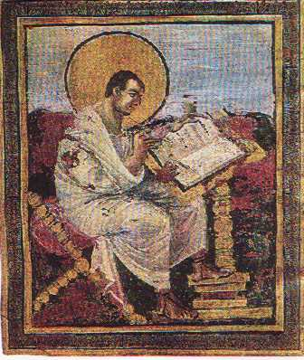
NOZIONE, 3
MF 3
Sacra Scrittura (I)
La morale cristiana è una morale rivelata. Dio creò l’uomo e la
donna e sa quello che è buono e quello che è cattivo per loro.
La Bibbia è la principale fonte della morale cristiana. Il Decalogo costituisce il riferimento per la condotta etica del credente.
Le azioni sono buone o cattive non perchè
Dio lo stabilisce, ma Dio le impone o proibisce
proprio perchè sono buone o cattive per la
persona. Le leggi morali della Bibbia sgorgano
dalla stessa natura umana: il male deteriora
l’essere umano, e per questo Dio lo proibisce;
il bene lo perfeziona, e per questo Dio glielo
impone.

Slide 34
NOZIONE, 4
MF 4
Sacra Scrittura (II)
Gesù ha inaugurato un nuovo modo di vivere, per cui l’imitazione
di Gesù è l’essenza della vita morale cristiana.
Alle vita e all’insegnamento di Gesù Cristo -che ha arricchito l’insegnamento morale con altri precetti, soprattutto con lo spirito delle Beatitudini- è necessario aggiungere la dottrina degli altri libri del Nuovo Testamento.
Il contenuto morale della Sacra Scrittura deve essere sempre interpretato in accordo con la Tradizione e sotto la guida del Magistero.

Slide 35
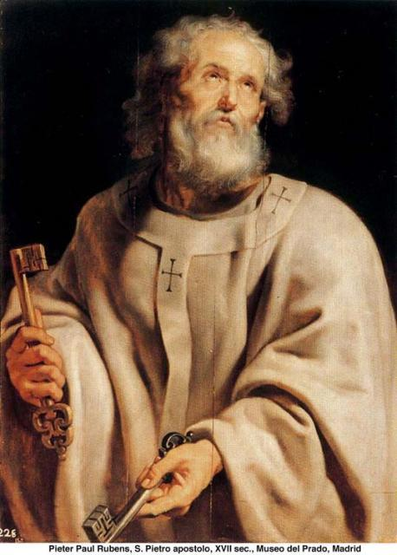
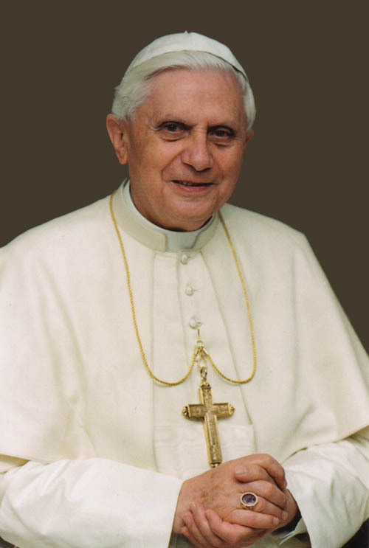
NOZIONE, 5
MF 5
Tradizione
La Parola di Dio, affidata da Cristo e dallo Spirito Santo agli Apostoli (Mt 28, 19-20), viene trasmessa ai loro successori perché la conservino, la espongano e la diffondano (cfr CCC 81). La Sacra Tradizione, orale e scritta, è la trasmissione viva, compiuta nello Spirito Santo, mediante la quale la Chiesa, nella sua dottrina, nella sua vita e nel suo culto, perpetua e trasmette a tutte le generazioni, tutto ciò che essa è, tutto ciò che essa crede (cfr CCC 78).

Slide 36
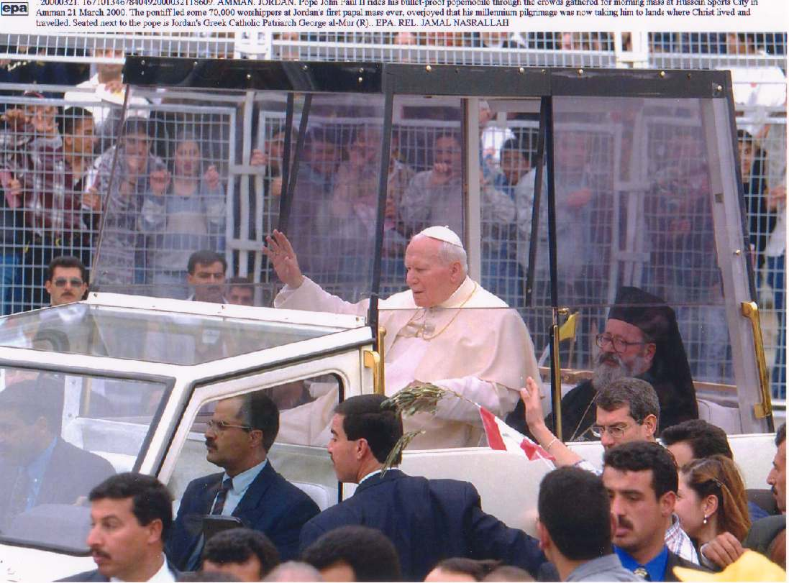
NOZIONE, 6
MF 6
Il Magistero della Chiesa garantisce che gli insegnamenti rivelati
non si adulterino con il tempo.
Dei Verbum, 10: “La sacra Tradizione, la sacra Scrittura e il Magistero della Chiesa, per sapientissima disposizione di Dio, sono tra loro talmente connessi e congiunti che non possono indipendentemente sussistere, e che tutti insieme, ciascuno secondo il proprio modo, sotto l’azione di un solo Spirito Santo, contribuiscono efficacemente alla Salvezza delle anime.
La teologia morale ha bisogno anche di altre scienze (filosofia, diritto, psicologia, medicina, etc.). Ha particolare importanza l’antropologia: dal concetto che si ha dell’uomo dipendono le leggi del suo comportamento.

Slide 37
NOZIONE, 7
MF 7
Differenze fra Etica filosofica e Morale cristiana:
1
Metodo: la filosofia argomenta solo a partire dalla ragione,
Mentre la teologia morale, utilizzando anche la ragione,
argomenta a partire dai dati che le offre la Rivelazione,
specialmente la vita e gli insegnamenti di Gesù.
2
Fine: la prima si propone che l’uomo si perfezioni come
persona e sia felice nella sua esistenza terrena, mentre
la seconda si propone la perfezione soprannaturale (di un
Figlio di Dio mediante la grazia) e cerca la felicità terrena e
quella della vita eterna.
3
Per la Teologia, la “razionalità” e la “sociabilità” sulla quale
cui si fonda l’Etica filosofica hanno la loro origine nel fatto
che l’uomo è stato creato a immagine e somiglianza di Dio,
e il NT insegna che il battezzato è figlio di Dio (vita nuova).

Slide 38
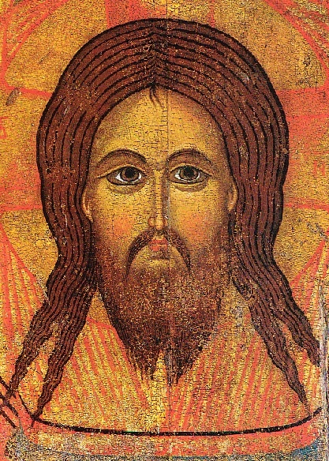
NOZIONE, 8
MF 8
Il cristiano ha ricevuto nel Battesimo una nuova vita: è figlio di Dio; Cristo vive in lui: “Rimanete in me e io in voi” (Gv 15, 4). Questa nuova ricchezza di vita implica un nuovo modo di comportarsi.
Veritatis splendor 19: “Seguire Cristo è
il fondamento essenziale e originale della morale cristiana... Non si tratta soltanto di mettersi in ascolto di un insegnamento e di accogliere nell’obbedienza un comandamento: si tratta, più radicalmente di aderire alla persona stessa di Gesù, di condividere la sua vita e il suo destino”.

Slide 39
NOZIONE, 9
MF 9
Le azioni del cristiano lo portano a identificarsi con Cristo. Il cristiano deve sforzarsi, con l’aiuto della grazia e la ricezione dei sacramenti, a raggiungere la santità, a vivere in accordo con quello che è, a raggiungere la vetta del proprio essere, ossia la perfezione (cfr Mt 5, 48).

Slide 40
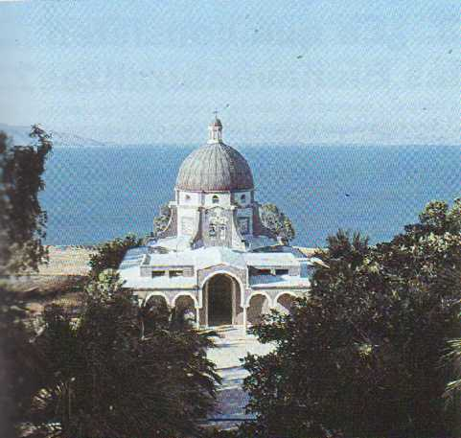
NOZIONE, 10
MF 10
Le Beatitudini sono un vero programma morale, che include e sublima i Comandamenti. Sono un ritratto della vita di Gesù e
costituiscono un autentico modello di condotta.
Migliorano il quinto comandamento
(non solo “non uccidere”, ma “non adirarsi” né “insultare” il prossimo); il sesto (include i peccati interni); il secondo (condanna non solo lo spergiuro, ma il giuramento senza necessità); la legge del taglione (si comanda di restituire bene per il male). Sopprime anche qualunque barriera nell’amore al prossimo.
“Siate perfetti come è perfetto il Padre vostro celeste” (Mt 5, 48)

Slide 41
Corso di Teologia Morale
II. Il fondamento della moralità

Slide 42
FONDAMENTO DELLA MORALITA’, 1
MF 11
Perchè una persona dovrebbe comportarsi eticamente?
Qual è il fondamento della moralità?
Alcuni arrivano a sostenere che l’appellativo di bene o male dipendano dalla valutazione che ne fa la società, dal fine che un individuo si propone, o dalle circostanze in cui si trova ad agire, o dalle conseguenze che ne derivano.
Occorre dare un fondamento rigoroso all’agire della persona, ma questo dipende anche dalla concezione che si ha dell’uomo e questo a sua volta è subordinato al fatto di ammettere o meno l’esistenza di Dio.
È indispensabile quindi chiarire
il fondamento religioso della morale

Slide 43
FONDAMENTO DELLA MORALITA’, 2
MF 12
Nell’antichità l’etica considerava “buono” quello che è “meglio” per l’uomo in quanto rispetta la sua natura specifica. Ma il criterio ultimo lo collocavano in Dio.«E’ buono ciò che risulta gradito agli déi ed empio ciò che essi non gradiscono» (Socrate)
Così fu almeno fino a Kant. Ma nel secolo XX gli autori non erano più d’accordo al punto che si possono enumerare tre teorie:
etica e religione non si distinguono, per cui esiste fra loro una assoluta identità
etica e religione si contrappongono e l’una nega l’altra
etica e religione non si identificano e non si oppongono, ma tra le due esistono molti punti di collegamento

Slide 44
FONDAMENTO DELLA MORALITA’, 3
MF 13
Al giorno d’oggi la questione si è radicalizzata
Alcuni negano che possa esistere una morale che non sia fondata su Dio
Per esempio non danno valore ai diversi tentativi di elaborare un’etica razionale consensuale che guidi la convivenza fra gli uomini
Altri tentano di elaborare una morale senza Dio
Arrivano anche a negare che le morali religiose abbiano una base razionale
Altri ancora si oppongono a qualunque programma morale di origine religiosa e affermano che la concezione religiosa dell’uomo rende impossibile l’elaborazione di un’etica scientificamente fondata
Queste tesi sono false: non si può affermare che «è possibile solo un’etica senza Dio», ma neanche difendere la tesi che «solo con Dio si può parlare di etica».

Slide 45
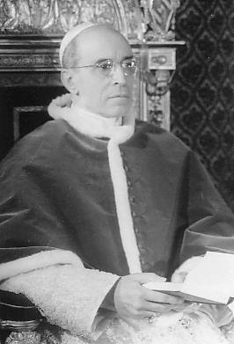
FONDAMENTO DELLA MORALITA’, 4
MF 14
Sarebbe possibile fondare un’etica non religiosa a partire da una concezione razionale della dignità della persona umana. Ma è difficile determinare valori universali validi per i diversi popoli e tali che tutti si sentano obbligati a praticarli, senza ricorrere a Dio.
Pio XI respinse i tentativi di separare la morale dalla religione (nazismo)
Pío XII: “Quando Dio viene rinnegato, rimane anche scossa ogni base di moralità, si soffoca o almeno di affievolisce molto, la voce della natura” (Summi pontificatus, 21).
Giovanni XXIII: “L’ordine morale non si regge che in Dio: scisso da Dio, si disintegra”
(Mater et magistra, 208).

Slide 46
FONDAMENTO DELLA MORALITA’, 5
MF 15
L’uomo si distingue dagli altri animali perchè pensa, è sociale e deve vivere eticamente. Essendo un essere intelligente e libero,
deve orientare i suoi atti in modo razionale, con pieno uso della
sua intelligenza e della sua libertà responsabile.
Quando si afferma che le norme morali sono imposte da agenti esterni (famiglia, società, Stato, Religione, ecc.) sicchè tolgono all’essere umano la libertà, allora o si nega la scienza morale, o si propone una dottrina etica che fa dipendere il giudizio morale dalle
circostanze, dal fine che uno si propone nell’agire, dalle conseguenze che derivano dall’azione, dalle consuetudini di ogni società o dalle valutazioni sociali di ogni singola epoca storica.

Slide 47
FONDAMENTO DELLA MORALITA’, 6
MF 16
Esiste un’intima relazione fra Etica e Antropologia: il comportamento che si propone ed esige all’uomo dipende dal
concetto che di lui si ha.
Antropologia cristiana:
1
L’uomo riflette nel suo stesso essere l’immagine di Dio
(creazione). Deve agire in modo conforme a questa dignità.
2
Novità della grazia battesimale: ci fa figli di Dio nel Figlio, partecipi della natura divina, ci identifica con Cristo. Per questo “dobbiamo comportarci come lui si è comportato” (1 Gv 2, 6), seguire i suoi passi.

Slide 48
FONDAMENTO DELLA MORALITA’, 7
MF 17
Altre caratteristiche della antropologia cristiana:
Unità radicale della persona: l’uomo è persona nella unità di corpo e spirito. “La loro unione forma un’unica natura” (CCC 365). [Cfr Giovanni Paolo II, Lettera alle famiglie]
a
La natura umana è stata ferita dal peccato originale
“Ignorare che l’uomo ha una natura ferita, incline al male, è causa di gravi errori nel campo dell’educazione, della politica, dell’azione sociale e dei costumi .“ (CCC 407).
b
L’uomo è stato redento ed elevato alla vita divina.
L’adozione filiale rende l’uomo “capace di agire rettamente e di compiere il bene. (...) Il discepolo raggiunge la perfezione della carità, la santità. La vita morale, maturata nella grazie, sboccia in vita eterna” (CCE 1709).
c

Slide 49
FONDAMENTO DELLA MORALITA’, 8
MF 18
Nozioni chiave della Morale Fondamentale
La libertà: senza di essa le azioni non sarebbero ”morali”, perchè non sarebbe possibile imputarle alla persona.
La coscienza: come la ragione elabora giudizi teorici sulla verità o falsità di una data cosa, così la coscienza emette “giudizi pratici” sulla bontà o malizia di un atto.
La norma morale: il cristiano deve orientare la propria condotta in modo da adempiere le norme morali date da Dio all’umanità. (dal Decalogo al comandamento nuovo dell’amore).
La Morale deve armonizzare libertà-coscienza-norma

Slide 50
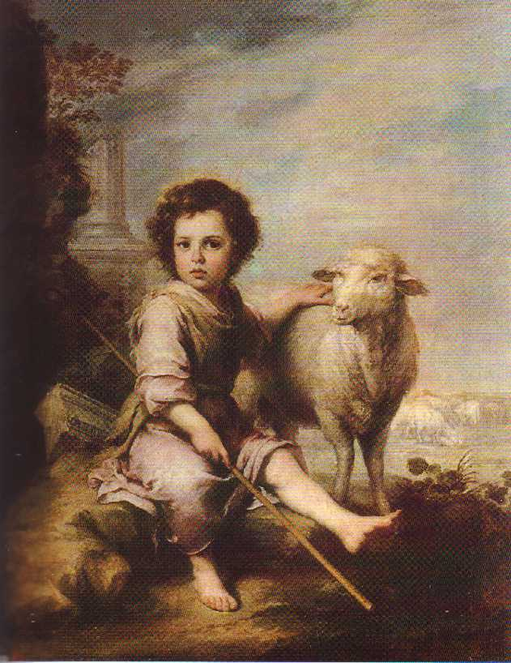
FONDAMENTO DELLA MORALITA’, 9
MF 19
Per giudicare della bontà o malizia degli atti umani si deve tener conto, contemporaneamente, di un triplice criterio:
1. La oggettività dell’azione che si compie o si omette;
2. Il fine che persegue il soggetto che agisce;
3. Le condizioni nelle quali si compie l’azione o le circonstanze in cui si trova il soggetto.
L’oggetto, il fine e le circonstanze costituiscono le “fonti” della moralità degli atti umani.

Slide 51
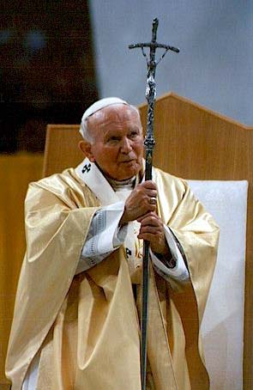
FONDAMENTO DELLA MORALITA’, 10
MF 20
“In ogni campo della vita personale, familiare, sociale e politica, la morale – che si fonda sulla verità e che nella verità si apre all’autentica libertà – rende un servizio originale, insostituibile e di enorme valore non solo per la singola persona e per la sua crescita nel bene, ma anche per la società e per il suo vero sviluppo” (Veritatis splendor, n.101).

Slide 52
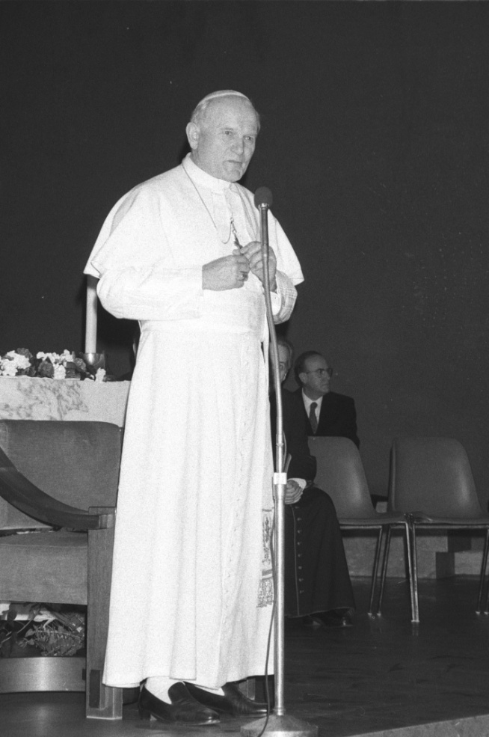
FONDAMENTO DELLA MORALITA’, 7bis
MF 21
“E’ proprio del razionalismo contrapporre in modo radicale nell’uomo lo spirito al corpo e il corpo allo spirito. L’uomo invece è persona nell’unità del corpo e dello spirito. Il corpo non può essere ridotto a pura materia: è un corpo “spiritualizzato”, così come lo spirito è tanto profondamente unito al corpo da potersi qualificare uno spirito “corporeizzato” (Lettera alle famiglie, n. 19).

Slide 53
Corso di Teologia Morale
III. Il fine ultimo dell’uomo

Slide 54
IL FINE ULTIMO, 1
MF 21
Che senso ha la mia vità?
Qual è il fine della mia esistenza?
Da dove veniamo?
Dove andiamo?
Che cosa dobbiamo fare?
Sono queste le domande che hanno contrassegnato sempre l’esistenza dell’uomo
Da quando (cultura greca) è stata fondata la scienza etica, il fine ultimo è stato individuato nella felicità
Aristotele: «alla felicità aspirano tutti gli uomini»
Agostino: «Sicuramente tutti noi vogliamo essere felici »

Slide 55
IL FINE ULTIMO, 2
MF 22
Mt 16, 26: “Quale vantaggio avrà l’uomo se guadagnerà il mondo intero e poi perderà la propria anima?”
Per l’etica cristiana la “felicità” perfetta è la salvezza, la vita felice in Cielo, che costituisce l’obiettivo ultimo dell’esistenza.
Per questo motivo il cristiano – pur non disprezzando il valore dei beni terreni – sa che la ragione ultima per cui comportarsi rettamente non è raggiungere il benessere temporale, ma la pienezza di felicità propria della vita eterna

Slide 56
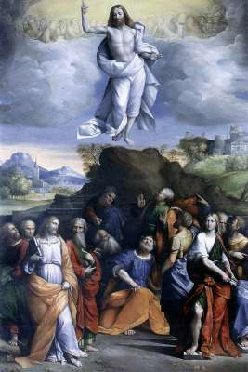
IL FINE ULTIMO, 3
MF 23
Il mondo è stato creato per la gloria di Dio (cfr Conc. Vaticano I), ma:
Dio creando non si propone di aumentare la propria gloria, ma di manifestarla e comunicarla.
A partire dalla creazione, se Dio è il principio deve anche essere il fine ultimo di tutte le creature e in particolare della persona umana. Essa che ha origine in Dio come essere razionale e libero deve tendere a Lui come suo fine ultimo.
In Dio l’uomo trova la vera felicità

Slide 57
IL FINE ULTIMO, 4
MF 24
Se la Morale è la scienza che regola la condotta propria di un essere razionale in vista del raggiungimento di una vita felice, se ne deduce che il fine dell’agire morale è Dio: Dio, principio e fine dell’esistenza, orienta la vita dell’uomo secondo la sua volontà, che coincide con il bene della persona.
Con questa risposta la persona umana sa
da dove viene, dove va e come deve agire.

Slide 58
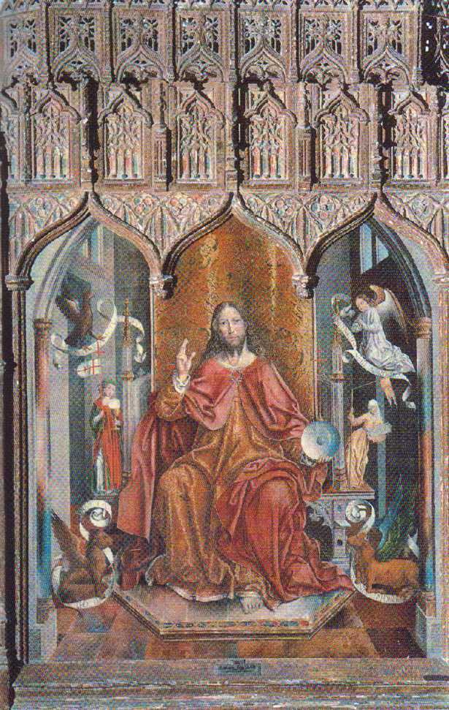
IL FINE ULTIMO, 5
MF 25
Dio ha creato l’uomo per la felicità: vita felice e fine disposto da Dio per l’uomo e nell’uomo, coincidono.
A causa però del peccato originale questo fine rimase oscurato. L’uomo pertanto può dimenticare o rifiutare Dio, ma Dio non si stanca di chiamare ogni uomo, di cercarlo perchè viva e trovi la felicità” (cfr CCC 30).
Fine ultimo soprannaturale dell’uomo = orientare la vita intera a Dio, partecipando della vita trinitaria, nella quale incontra la sua vera e massima felicità.
“Il fine ultimo soprannaturale non è imposto all’uomo dall’esterno, ma è coerente con il desiderio di Dio inscritto nel suo stesso essere. Questo perchè l’uomo è stato creato da Dio e per Dio” (cfr CCC 27).

Slide 59
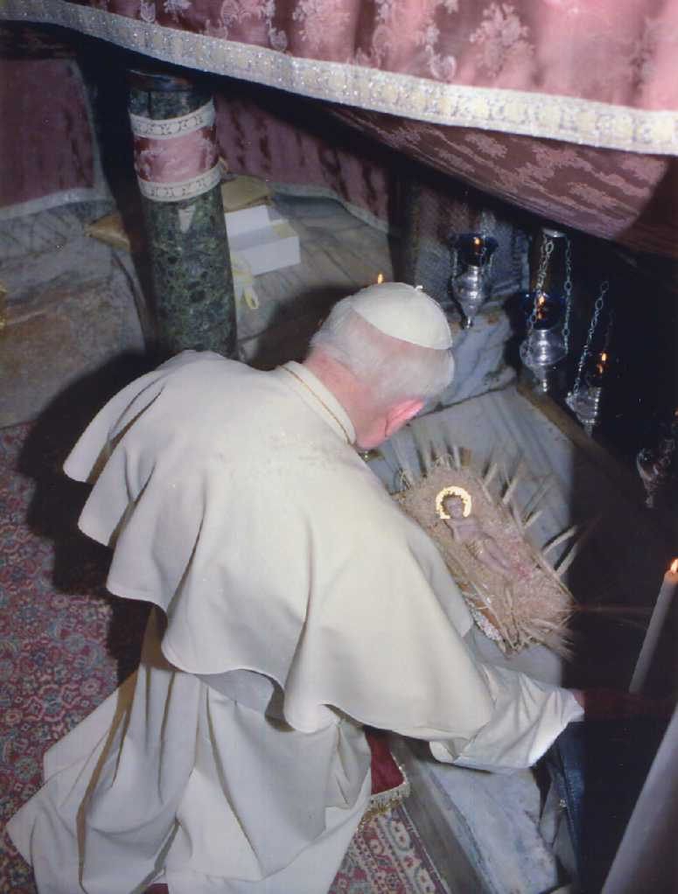
FIN ULTIMO, 2
MF 16 de 97
IL FINE ULTIMO, 1
IL FINE ULTIMO, 6
MF 26
Veritatis splendor 73: “La vita morale possiede un essenziale carattere ‘teleologico’ [finalista] perchè consiste nella deliberata ordinazione degli atti umani a Dio, sommo bene e fine ultimo dell’uomo. [...] Questa ordinazione al fine ultimo non è una dimensione soggettivistica che dipende solo dall’intenzione. Essa presuppone che tali atti siano in sé stessi ordinabili a questo fine, in quanto conformi all’autentico bene morale dell’uomo, tutelato dai comandamenti”.

Slide 60
IL FINE ULTIMO, 7
MF 27
Il testo precedente mette in evidenza che l’esistenza di ogni persona deve svolgersi in coerente unità: il «fine ultimo» non è solo la salvezza eterna, ma anche quello di orientare tutti i propri atti a Dio. Pertanto la vita morale coinvolge ognuna delle singole azioni che compie la persona umana. Quindi le azioni devono essere:
Buone in sé stesse
Non ha valore un atto qualunque
Non basta un “generico” orientamento a Dio
Si devono adeguare ai Comandamenti
Non si può orientare a Dio una cosa cattiva
Non valgono soggettivismi morali o “etica delle buone intenzioni”
Devono essere atti oggettivamente buoni
Seguire la volontà di Dio implica praticare il bene prescritto dalla legge morale

Slide 61
FIN ULTIMO, 3
MF 17 de 97
IL FINE ULTIMO, 8
MF 28
Riassumendo: l’uomo tende e raggiunge il fine ultimo quando indirizza tutti i suoi atti a Dio; la misura della rettitudine morale di queste azioni viene determinata da quello che prescrivono i Comandamenti.
CCC 1723: “La beatitudine promessa ci pone di fronte alle scelte morali decisive. Essa ci invita a purificare il nostro cuore dai suoi istinti cattivi e a cercare l’amore di Dio al di sopra di tutto. Ci insegna che la vera felicità non si trova né nella ricchezza o nel benessere, né nella gloria umana o nel potere, né in alcuna attività umana, per quanto utile possa essere, come le scienze, le tecniche e le arti, né in alcuna creatura, ma in Dio solo, sorgente di ogni bene e di ogni amore”.
Quanto affermato non esclude che l’uomo si proponga anche altri fini, ma questi fini non possono essere né ultimi né assoluti.

Slide 62
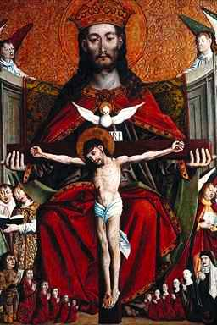
FIN ULTIMO, 4
MF 18 de 97
IL FINE ULTIMO, 9
MF 29
Fine ultimo di ogni creatura: la gloria di Dio
Il centro dell’universo non è l’uomo, ma Dio. La persona umana deve cercare in tutto la gloria di Dio: in questo modo accetta e rispetta la grandezza divina. La gloria di Dio si riflette anche nella gloria dell’uomo.
Il «teocentrismo» è una caratteristica della concezione cristiana della morale in contrapposizione ad altre correnti di pensiero che mirano a situare l’uomo come centro del mondo, come professano diverse ideologie antropocentriche.
L’umiltà dell’uomo di fronte alla grandezza di Dio non «umilia», ma innalza l’uomo, che scopre la propria dignità nel poter riconoscere e sperimentare la gloria di Dio.

Slide 63
FIN ULTIMO, 4
MF 18 de 97
IL FINE ULTIMO, 10
MF 30
Fine ultimo di ogni creatura: la gloria di Dio
Riguardo alla vita morale, la «gloria di Dio» ha un’importanza decisiva, perché esige che l’uomo riconosca questa «dignità» con un comportamento adeguato. In questo senso, la persona umana deve cercare in tutto «la gloria di Dio», perché in questo modo accetta e rispetta la grandezza di Dio.
«La gloria di Dio è l’uomo vivente; e la vita dell’uomo è la visione di Dio: se già la rivelazione di Dio con la creazione ha dato la vita a tutti gli esseri che vivono sulla terra, quanto più la manifestazione del Padre attraverso il Verbo procurerà la vita a quelli che vengono a Dio» (S.Ireneo, Adv. haer., 4, 20, 7).

Slide 64
FIN ULTIMO, 5
MF 19 de 97
IL FINE ULTIMO, 11
MF 31
La vita morale comprende i diversi ambiti nei quali si svolge l’esistenza dell’uomo e della donna.
Comportamento verso se stesso (virtù)
Relazioni della convivenza sociale (es. morale economica e politica)
Campo dell’amore (in particolare matrimonio e famiglia)
Ma la vita morale per essere completa deve prendere in considerazione i rapporti dell’uomo con Dio

Slide 65
FIN ULTIMO, 5
MF 19 de 97
IL FINE ULTIMO, 12
MF 32
Rapporto dell’uomo con Dio !
La Teologia Morale classica esponeva l’importante tema morale dei rapporti dell’uomo con Dio, che coincideva:
con l’osservanza dei contenuti etici dei tre primi comandamenti del Decalogo (nel caso che si scegliesse lo schema accademico dei Dieci Comandamenti)
nello studio delle virtù teologali (se lo schema del comportamento dell’uomo con Dio si articolava intorno alle virtù).
Quando si abbandonarono questi due modi di strutturare accademicamente la Teologia Morale, non pochi autori moderni trascurarono lo studio della disposizione morale dell’uomo verso Dio. È evidente che questa omissione non ha alcuna giustificazione, e deve essere corretta.

Slide 66
FIN ULTIMO, 5
MF 19 de 97
IL FINE ULTIMO, 13
MF 33
Doveri morali dell’uomo con il suo Creatore:
In modo positivo:
rendere culto a Dio (virtù della religione: atti fondamentali = adorazione, azione di grazia, riparazione e orazione di petizione);
culto più alto si compie per l’azione liturgica (Vetta = Eucarestia).
In modo “negativo”:
Prendendo in esame gli atti negativi (peccati) che il cristiano commette quando non adempie il dovere morale.
Tra i più gravi: ateismo, agnosticismo, indifferenza religiosa, bestemmia, sacrilegio o profanazione delle cose sacre, uso indebito del nome di Dio (superstizione), uso indebito del giuramento, mancato compimento dei voti liberamente assunti.

Slide 67
FIN ULTIMO, 6
MF 20 de 97
IL FINE ULTIMO, 14
MF 34
Caratteristiche del fine soprannaturale
A
solo il battezzato può aspirare ad esso e riesce a raggiungerlo (anche quando si tratta di battesimo di desiderio)
la grazia divina eleva soprannaturalmente l’uomo
B
supera le forze umane
quindi occorre utilizzare i mezzi soprannaturali (sacramenti e orazione)
C
permette che il battezzato possa mettersi in comunicazione con Dio
fa sì che partecipi della vita Trinitaria

Slide 68
FIN ULTIMO, 7
MF 21 de 97
IL FINE ULTIMO, 15
MF 35
Il fine ultimo deve esercitare un influsso reale sull’agire umano:
Fornisce il criterio per misurare la moralità di ogni singolo atto: Saranno azioni moralmente buone quelle che garantiscono il raggiungimento del fine ultimo.
1
Aiuta a respingere ogni peccato, e l’amore a Dio con cui vengono compiute le opere buone riceveranno un nuovo valore.
2
3
Dà luogo a una morale dall’alto valore etico perchè si pone Dio come fine dell’esistenza.
4
Oltre a progettare per la vita un ideale più elevato, si conta sulla grazia di Dio per raggiungerlo.

Slide 69
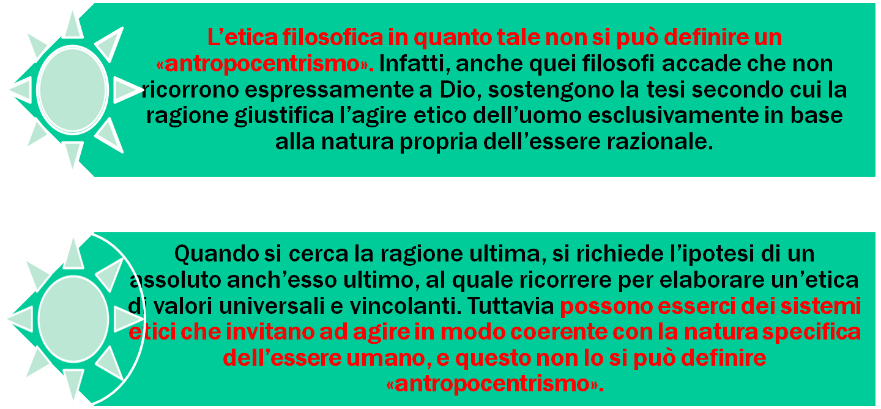
FIN ULTIMO, 8
MF 22 de 97
IL FINE ULTIMO, 16
MF 36
Alcuni errori odierni sul fine ultimo: l’antropocentrismo etico
Rientrano in questa corrente gli autori che negano che l’uomo abbia un fine trascendente o che negano espressamente Dio.

Slide 70
FIN ULTIMO, 8
MF 22 de 97
IL FINE ULTIMO, 17
MF 37
Alcuni errori odierni sul fine ultimo: l’antropocentrismo etico
Fra i sistemi morali che poggiano su antropologie inadeguate ( e che possiamo far rientrare nella categoria dell’antropocentrismo etico ) possiamo segnalare:
Quelli che professano una morale senza Dio (esistenzialisti atei)
Quelli che riducono l’uomo a pura biologia (l’origine della condotta morale starebbe nei geni)
Quelli che fanno scaturire la moralità dai costumi sociali del momento
Quelli che affermano che l’uomo non è un essere in grado di compiere atti veramente responsabili

Slide 71
FIN ULTIMO, 8
MF 22 de 97
IL FINE ULTIMO, 18
MF 38
Alcuni errori odierni sul fine ultimo: il materialismo
Spesso comprende correnti e autori che coincidono con gli esempi precedenti. Per esempio:
Quelli che riducono l’uomo a pura materia
dal «materialismo dialettico» fino al difensore del «caso», come J. Monod, e ai negatori della libertà, come B. F. Skinner
Le correnti antropologiche che negano una differenza essenziale tra l’uomo e l’animale
correnti «fisicaliste» ed «emergentiste». In questo gruppo si possono includere M. Bunge, Mosterin, L. Ruiz de Gopegui, P. Singer ecc.
Avendo cancellato Dio dall’orizzonte etico, il «fine ultimo» della vita morale si riduce al benessere personale o, al massimo, a ottenere una convivenza sociale pacifica. Dal punto di vista etico, è buono o cattivo quello che è ben visto o mal visto nella società degli uomini. Spesso si tratta di una riduzione dell’«etica» all’«estetica».

Slide 72
FIN ULTIMO, 8
MF 22 de 97
IL FINE ULTIMO, 19
MF 39
Conclusione
Se si paragonano le proposte dell’etica filosofica di alcuni autori moderni con il programma che offre la morale cattolica, si costata che la differenza tra i due progetti è abissale. Differiscono in almeno tre aspetti fondamentali e decisivi:
mentre la morale cattolica, quando è esposta con rigore, giustifica razionalmente il messaggio morale del N.T., alcuni sistemi etici professano deliberatamente un’«etica dei minimi», sono spesso pieni di incoerenze e sono proposti da ideologie molto combattive verso l’etica cristiana
Nella razionalità con cui si presentano
le etiche laiche orientano certamente al raggiungimento della «felicità», ma non sono poi d’accordo per definire in che consista essere felici
Nella densità dei valori etici offerti
se nell’orizzonte della riflessione morale Dio è assente, non è facile trovare un fondamento per una morale vincolante e valida per tutti gli uomini
Nel fondamento

Slide 73
Corso di Teologia Morale Fondamentale
IV. La libertà umana

Slide 74
LIBERTA’ UMANA, 1
MF 40
La ragione per cui dall’uomo si esige un comportamento morale è che egli è un animale razionale e libero.
In virtù della libertà la persona diventa garante dei propri atti e si esige che ne assuma la piena responsabilità. Se l’agente non è libero, le sue azioni, dal punto di vista etico, non sono né buone né cattive, dato che non le compie in virtù di una decisione liberamente presa.
Per questo motivo la libertà è la prima condizione dell’agire etico.
Nelle molteplici Dichiarazioni dei diritti, nazionali o internazionali, nelle Costituzioni delle nazioni democratiche, nei diversi programmi politici e nei vari codici deontologici, è sempre in evidenza la proclamazione della libertà personale.
È pertanto paradossale che – pur essendoci concezioni diverse di libertà - ci sia ancora chi ne neghi l’esistenza .

Slide 75
LIBERTA’ UMANA, 2
MF 41
Veritatis splendor 33: «Parallelamente all’esaltazione della libertà, e paradossalmente in contrasto con essa, la cultura moderna mette radicalmente in questione questa medesima libertà».
Un esempio di questo atteggiamento viene dal pensiero di B.F.Skinner che ha una certa influenza nel pensiero pedagogico:
«Nego in modo assoluto che la libertà esista. Debbo negarla, perché altrimenti la mia teoria sarebbe totalmente assurda. Non può esistere una scienza che si occupa di qualcosa che varia capricciosamente. Può darsi che non potremo mai dimostrare che l’uomo non è libero; è una supposizione. Però il successo crescente di una scienza del comportamento lo rende sempre più plausibile».
La libertà umana è limitata, ma negarla del tutto non ha senso, è negare l’evidenza.

Slide 76

LIBERTA’ UMANA, 3
MF 42
Per un cristiano, l’esistenza della libertà non solo è un dato dell’esperienza più intima della sua vita, ma la trova confermata anche dalla dottrina biblica
Dt 30, 19: “Io ti ho posto davanti la vita e la morte, la benedizione e la maledizione; scegli dunque la vita, perché viva tu e la tua discendenza” Sir 15, 12-13: “Se vuoi, osserverai i comandamenti; l’essere fedele dipenderà dal tuo buon volere.”
Eccli 15, 14: “Egli da principio creò l’uomo e lo lasciò in balìa del suo proprio volere”
Eccli 31, 10: elogio dell’uomo che “potendo trasgredire non ha trasgredito, e potendo compiere il male, non lo ha fatto”

Slide 77
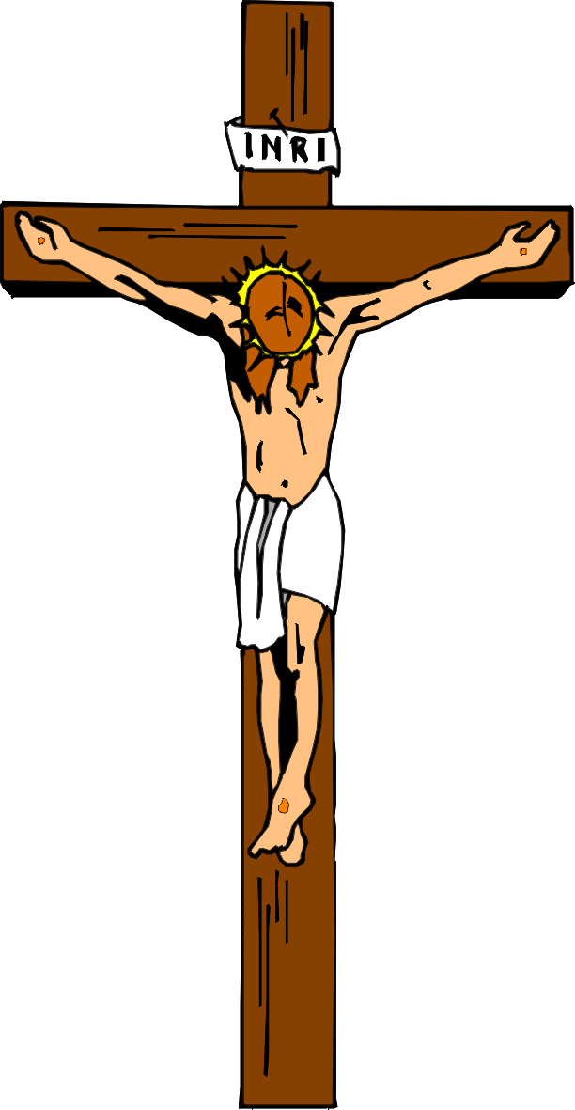
LIBERTA’ UMANA, 4
MF 43
NT: Cristo libera il mondo dal peccato.
=> Gal 5, 1: “Cristo ci ha liberati perché restassimo liberi; state dunque saldi e non lasciatevi imporre di nuovo il giogo della schiavitù”.
=> 2 Cor 3, 17: “Dove c’è lo Spirito del Signore c’è libertà”.
Trento (DS 1555):“Se qualcuno afferma che il libero arbitrio dell’uomo dopo il peccato di Adamo è perduto ed estinto, o che esso è solo apparente (…) inganno introdotto nella Chiesa da Satana: sia anatema”.

Slide 78
MF 20 de 97
MF 34
LIBERTA’ UMANA, 5
MF 44
Esseri inorganici
sono guidati matematicamente dalle leggi che reggono la materia
Per esempio, la legge di gravità si compie inesorabilmente ogni volta che lanciamo una pietra nello spazio
Esseri viventi
agiscono in modo conforme alle loro leggi biologiche
vegetali procedono (nascono, crescono e muoiono) seguendo alcune leggi che configurano le loro specie
Uomo
L’uomo può intervenire direttamente nel processo del proprio agire: si decide o si astiene, interrompe quello che aveva deciso o sceglie tra varie possibilità, decide di continuare o di sospendere una data azione, può anche optare per il suo contrario ecc.
animali si comportano secondo gli istinti delle loro rispettive specie, (incisi nei loro geni). L’animale agisce automaticamente, sempre allo stesso modo, seguendo il proprio impulso istintivo

Slide 79
LIBERTA’ UMANA, 6
MF 45
Questa capacità è ciò che si può intendere come «libertà». Se cercassimo di definirla sinteticamente, potremmo dire che :
la libertà è la capacità che l’uomo ha di autodeterminarsi
Questa definizione porta a concludere che l’essenza della libertà non sta, propriamente, nella possibilità di scegliere, perché la «scelta» come tale segue la «autodeterminazione», altrimenti, una volta che il soggetto ha scelto, non potrebbe esercitarla di nuovo. Fare un’altra scelta equivale a autodeterminarsi di nuovo.
Una definizione descrittiva, e più vicina alla scienza morale, potrebbe essere formulata nei seguenti termini:
Libertà è la capacità interiore della persona, mediante la quale la volontà può scegliere tra volere o non volere, decidersi per diverse possibilità o invece per il loro contrario.

Slide 80
LIBERTA’ UMANA, 7
MF 46
Gli autori classici distinguono tre tipi di libertà
1. Libertà di necessità: è la possibilità di agire o non agire.
2. Libertà di specificità: è la capacità di decidere fra diverse possibilità.
3. Libertà di contraddizione: è quella che decide fra due cose opposte.
«La libertà è il potere, radicato nella ragione e nella volontà, di agire o di non agire, di fare questo o quello, di porre così da sé stessi azioni deliberate. Grazie al libero arbitrio ciascuno dispone di sé. La libertà è nell’uomo una forza di crescita e di maturazione nella verità e nella bontà. La libertà raggiunge la sua perfezione quando è ordinata a Dio, nostra beatitudine» (CCC, 1731).

Slide 81
LIBERTA’ UMANA, 8
MF 47
A volte si reclama per l’uomo una libertà assoluta e quando non la si vede possibile si nega la condizione libera dell’uomo. Questo stupisce se si pensa che tutti sono disposti ad accettare limitazioni in molti altri aspetti dell’essere umano: nella forza, nell’intelligenza, nella vita affettivo-sentimentale ecc.
Le origini dei limiti della libertà possono essere varie:
per la natura del proprio essere (l’uomo non può volare)
per le circonstanze che riguardano la sua stessa origine (parlare italiano o cinese dipende dal luogo di nascita)
dalla condizione di essere uomo o donna, bambino, adolescente o anziano (non tutte le persone possono fare la stessa cose)
per le condizioni di vita (per es.: vivere in un’isola mi impedisce di andare dove voglio)
perché non si può invadere l’ambito nel quale si esercita la libertà dell’altro, anch’egli un essere libero
Queste limitazioni condizionano l’esercizio della libertà, ma non ne negano l’esistenza. Inoltre le limitazioni non sempre sono negazione di libertà, ma possono dar luogo a nuove possibilità di esercitarla.

Slide 82
LIBERTA’ UMANA, 9
MF 48
Libertà e verità, 1
La stessa struttura della libertà – in quanto «azione umana» – presuppone che il soggetto conosca la natura dell’atto che sta per compiere; e conosca anche la bontà o la malizia dell’atto che vuole compiere.
Ne consegue un’intima connessione fra libertà e verità, in quanto la «verità» è la lettura della realtà. L’uomo non crea la realtà, ma la «conosce». Quindi solo l’uomo che conosce la verità è libero.
Il secondo me, mi sembra, io penso, stanno all’origine del relativismo etico.

Slide 83
LIBERTA’ UMANA, 10
MF 49
Libertà e verità, 2
Veritatis splendor 35: “alcune tendenze culturali odierne sono all'origine di non pochi orientamenti etici che pongono al centro del loro pensiero un presunto conflitto tra la libertà e la legge. Tali sono le dottrine che attribuiscono ai singoli individui o ai gruppi sociali la facoltà di decidere del bene e del male: la libertà umana potrebbe «creare i valori» e godrebbe di un primato sulla verità, al punto che la verità stessa sarebbe considerata una creazione della libertà”.

Slide 84
LIBERTA’ UMANA, 11
MF 50
Libertà e verità, 3
Veritatis splendor 35: “, la Rivelazione insegna che il potere di decidere del bene e del male non appartiene all'uomo, ma a Dio solo. L’uomo possiede una libertà quanto mai ampia (...). Ma questa libertà non è illimitata: deve arrestarsi di fronte all'«albero della conoscenza del bene e del male», essendo chiamata ad accettare la legge morale che Dio dà all'uomo”.
Idem 84: “solamente la libertà che si sottomette alla Verità conduce la persona umana al suo vero bene”.
Fides et ratio 90: “Una volta che si è tolta la verità all'uomo, è pura illusione pretendere di renderlo libero. Verità e libertà, infatti, o si coniugano insieme o insieme miseramente periscono”.

Slide 85
LIBERTA’ UMANA, 12
MF 51
Libertà e bene, 1
La relazione tra «libertà» e «bene» è ancora più stretta
di quella esistente tra «libertà» e «verità»
Se si nega la libertà di fare il male, sembra che si limiti l’uomo e addirittura si può pensare che si rifiuti la sua condizione libera. Tuttavia la libertà deve essere esercitata in vista del bene, dato che così si rispetta la natura della persona e la natura della realtà. Fare il male non è proprio della libertà, neppure di una parte di essa, ma è soltanto segno che l’uomo è libero.
CCC 1733: “Quanto più si fa il bene, tanto più si diventa liberi. Non c’è vera libertà se non al servizio del bene e della giustizia. La scelta della disobbedienza e del male è un abuso della libertà e conduce alla schiavitù del peccato”.

Slide 86
LIBERTA’ UMANA, 13
MF 52
Libertà e bene, 2
Quando l’uomo usa la libertà per fare il male, dimostra sicuramente di essere libero, dato che può farlo, ma non esercita la vera libertà, perché non ne fa un uso legittimo: dietro l’apparenza della libertà, dimostra di essere schiavo dell’ignoranza o del male che desidera e, nel decidere di farlo, danneggia sé stesso, perché si subordina a ciò che non è lecito.
La persona umana è un essere libero in quanto sta al suo arbitrio scegliere quel tipo di condotta che gli permette di raggiungere la propria perfezione. «Può» fare il male, però non «deve» farlo. La libertà si colloca, dunque, non nel potere fisico, ma nel dovere morale. Se un’azione umana lede la natura dell’uomo, questi «deve» razionalmente rifiutarsi di compierla.

Slide 87
LIBERTA’ UMANA, 14
MF 54
Libertà e responsabilità, 1
Sono due termini che si implicano a vicenda:
ogni «libertà» deve essere «responsabile»;
al contrario, non può esserci «responsabilità» senza libertà
CCC 1734: “La libertà rende l’uomo responsabile dei suoi atti nella misura in cui sono volontari. Il progresso nella virtù, la conoscenza del bene e l’ascesi accrescono il dominio della volontà sui propri atti”.
In pratica l’uomo veramente libero è quello che, allo stesso tempo, si sente responsabile delle proprie decisioni.

Slide 88

LIBERTA’ UMANA, 15
MF 55
Libertà e responsabilità, 2
«Non mi si obietti che noi difendiamo e propugniamo incondizionatamente la libertà... Io sono contro l’incondizionamento. Libertà non è una parola definitiva. La libertà può degenerare in libertinaggio, quando non è vissuta con responsabilità. Forse ora capiranno perché ho raccomandato tanto spesso ai miei studenti americani che, accanto alla loro statua della libertà, ne innalzino un’altra alla responsabilità» (Viktor Frankl, Il vuoto esistenziale).

Slide 89
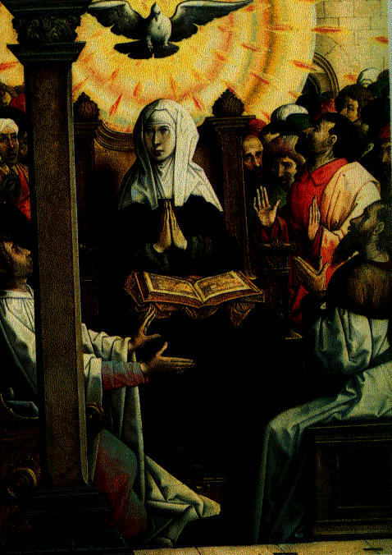
LIBERTA’ UMANA, 16
MF 56
Libertà e grazia, 1
Data la condizione dell’uomo, ferito dal peccato originale, il cristiano ha bisogno della grazia di Dio per fare un uso sempre corretto della libertà. La grazia aiuta ugualmente a superare l’ignoranza e a vincere le passioni, i due grandi ostacoli per operare liberamente, in modo conforme alla volontà di Dio.
CCC 1742: “La grazia di Cristo non si pone affatto in concorrenza con la nostra libertà, quando questa è in sintonia con il senso della verità e del bene che Dio ha messo nel cuore dell’uomo”.

Slide 90
LIBERTA’ UMANA, 17
MF 57
Libertà e grazia, 2
Il merito è il compenso che viene dato a chi ha compiuto un’opera buona
CCC 2008: “Il merito dell’uomo presso Dio nella vita cristiana deriva dal fatto che Dio ha liberamente disposto di associare l’uomo all’opera della sua grazia. L’azione paterna di Dio precede con la sua ispirazione, mentre il libero agire dell’uomo viene dopo nella sua collaborazione, così che i meriti delle opere buone devono essere attribuiti innanzitutto alla grazia di Dio, poi al fedele. Il merito dell’uomo torna, peraltro, anch’esso a Dio, dal momento che le sue buone azioni hanno la loro origine, in Cristo, dalle ispirazioni e dagli aiuti dello Spirito Santo”.

Slide 91
LIBERTA’ UMANA, 18
MF 58
Libertà e grazia, 3
CCC 2010: “Poiché nell’ordine della grazia l’iniziativa appartiene a Dio, nessuno può meritare la grazia prima, quella che sta all’origine della conversione, del perdono e della giustificazione. Sotto la mozione dello Spirito Santo e della carità, possiamo in seguito meritare per noi stessi e per gli altri le grazie utili per la nostra santificazione, per l’aumento della grazia e della carità, come pure per il conseguimento della vita eterna”.
In tal modo nell’azione morale si uniscono la grazia di Dio e la libera cooperazione dell’uomo. Come ha insegnato sant’Agostino, «la grazia ha preceduto; ora si dà quello che è dovuto... i meriti sono doni di Dio».

Slide 92

LIBERTA’ UMANA, 19
MF 59
“La libertà acquista il suo autentico significato quando viene esercitata al servizio della verità che redime, quando è spesa alla ricerca dell’Amore infinito di Dio, che ci scioglie da ogni schiavitù”.
“Quando uno ama la verità,
gode di maggiore libertà” (San Agostino).

Slide 93
LIBERTA’ UMANA, 20
MF 60
L’uomo è quindi un essere libero per natura, ma la libertà è un’ardua conquista che dura tutta la vita. Di fatto per raggiungere la condizione di essere libero, ogni persona deve sottostare a un continuo esercizio, dato che la libertà è più un progetto che una conquista già raggiunta, è più una meta che un possesso.
Per conseguirlo, l’uomo, prima di tutto, deve affinare l’intelligenza in modo da poter acquisire con esattezza la conoscenza delle categorie morali.
Ha bisogno, allo stesso tempo, della pratica ascetica che gli procuri il dominio delle passioni, in modo che gli sia agevole l’esercizio della libertà.
Infine, deve preoccuparsi di praticare la virtù e di crescere nella responsabilità.
La libertà deve trasformare il desiderio di «poter fare» nella determinazione di«dover fare»; più che della «libertà di» – vale a dire sentirsi libero da certe limitazioni – dobbiamo preoccuparci della «libertà per», ossia della libertà «per fare il bene».

Slide 94
Corso di Teologia Morale Fondamentale
V. Gli atti liberi dell’uomo

Slide 95
ATTI LIBERI, 1
MF 61
In ogni azione è l’intera persona umana ad essere coinvolta. La cosa si accentua quando si tratta di decidere su questioni che riguardano la propria intimità; in questi casi il soggetto si sente responsabile dei propri atti perché giudica che si comporta bene o male in base ai criteri morali che gli suggeriscono le sue convinzioni personali o il credo religioso che pratica.
L’impegno di fare il bene ed evitare il male è ancora più patente nel cristiano. Conoscendo la propria dignità e cercando di essere fedele a quanto si professa, un battezzato mette ogni cura affinché tutte le sue azioni rispondano al desiderio di compiere la volontà di Dio e identificare la propria vita con la vita di Gesù.
Quando questo non avviene, si prova un rimorso che mi “accusa” di infedeltà e di incoerenza, non avendo praticato quanto da me promesso al Signore.

Slide 96
ATTI LIBERI, 2
MF 62
L’attività morale è qualcosa di molto complesso.
Concorrono molti fattori, per esempio:
i dati genetici ereditati;
la psicologia;
la sensibilità e le passioni;
le abitudini che, quasi come una seconda natura, giocano un ruolo considerevole nelle determinazioni della volontà;
le circostanze concrete in cui si svolge la vita; le opinioni del momento;
l’educazione ricevuta;
la formazione religiosa;
la lucidità di conoscenza di quello che si fa; la capacità di decisione.

Slide 97
ATTI LIBERI, 3
MF 63
La vita morale deve partire da quattro caratteri che definiscono l’essere umano
L’unità essenziale della persona: non esistono peccati del corpo e peccati dello spirito, ma è l’individuo concreto che pecca o quello che fa il bene.
1
La condizione storica che è propria della persona: età, condizione dell’individuo, formazione ricevuta, biografia, valutazioni etiche del suo tempo.
2
La socialità: influenza dell’ambiente culturale, azione negativa delle cosidette “strutture di peccato”, etc..
3
La persona è radicalmente aperta alla trascendenza: A cui si aggiunge, l’elevazione soprannaturale del cristiano alla grazia.
4
Solo Dio può emettere un giudizio veritiero sulla condotta delle persone

Slide 98
ATTI LIBERI, 4
MF 64
Atti umani
“Gli atti umani sono atti morali, perché esprimono e decidono della bontà o malizia dell’uomo stesso che realizza questi atti” (Veritatis splendor 71).
Quando questi atti sono buoni, rendono la persona buona;
quando sono cattivi, la rendono cattiva.
Perché un’azione possa ritenersi «morale», prima di tutto dev’essere «umana», e sono tali quando sono propri dell’uomo. Pertanto gli atti umani sono quelli compiuti con cognizione e libertà.

Slide 99
ATTI LIBERI, 5
MF 65
Atti dell’uomo
Se manca la conoscenza o se vengono compiuti senza che intervenga la libertà, questi atti si dicono «atti dell’uomo». In tal senso, «atti dell’uomo» sono quelli compiuti nella spontaneità, senza che intervenga né l’avvertenza dell’intelletto né la decisione della volontà.
«Solo si considerano come specificamente umane le azioni che procedono da una decisione deliberata; le altre è meglio chiamarle atti dell’uomo, e non umani, perché non procedono dall’uomo in quanto uomo» (S.Tommaso, Summa Th. I-II, 1, 1).

Slide 100
ATTI LIBERI, 6
MF 66
Occorre difendere la ragione e la libertà nell’ambito della vita morale
La ragione ultima di precisare ciò che è esattamente un atto morale è che la eticità è tanto legata all’essere umano – «l’uomo è morale per natura» – che, per potergli imputare pienamente il bene e il male, è necessario che esso sia stato compiuto con piena avvertenza e ponderata deliberazione
È un imperativo antropologico salvare la dignità della persona e non vanificare la sua qualità di essere intelligente e libero.

Slide 101
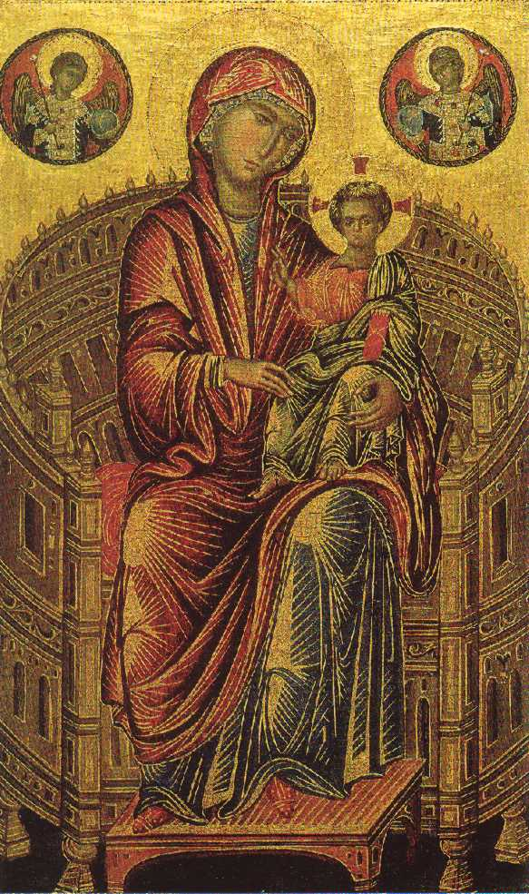
ATTI LIBERI, 7
MF 67
Pur avendo parecchie limitazioni, l’individuo può
agire come persona cosciente e responsabile => Veritatis
splendor 32-34.
L’uomo ha la capacità di possedere la verità, e conosce l’esistenza di verità universali; pertanto l’intelligenza può discernere ciò che è buono e ciò che è cattivo => crisi attuale intorno alla verità.
Non esiste morale senza libertà => alcuni “sono arrivati a mettere in dubbio o anche negare la realtà stessa della libertà umana” => crisi attuale intorno alla libertà.

Slide 102
ATTI LIBERI, 8
MF 68
Un atto non è più umano – e perciò non lo si può imputare alla persona - quando cessa di essere cosciente e volontario
Difetti di conoscenza: IGNORANZA
Di fatto
quando si ignora se un dato atto è o no proibito
Di diritto
se si ignora l’esistenza di una legge morale
Vincibile
quando è possibile venir fuori dall’ignoranza
la vincibile può diminuire la volontarietà di un atto, però c’è l’obbligo di mettere i mezzi per venirne fuori
Invincibile
se è impossibile venirne fuori
Crassa o supina
quando non si fa nessuno sforzo per vincerla
Ostentata
se ci si rifiuta di mettere i mezzi per venirne fuori
la invincibile elimina ogni colpevolezza
non eliminano la colpevolezza: a chi agisce con questo tipo di ignoranza, vengono imputati come peccato le azioni in sé cattive

Slide 103
ATTI LIBERI, 9
MF 69
Un atto non è più umano – e perciò non lo si può imputare alla persona - quando cessa di essere cosciente e volontario
Difetti di conoscenza: DUBBIO
Positivo
se ci sono motivi positivi per dubitare
Negativo
se non ci sono ragioni o solo molto tenui, senza un fondamento serio per dubitare
Di diritto
si dubita intorno all’esistenza o all’obbligo della legge
Non è lecito agire con coscienza dubbiosa positiva intorno alla liceità di una data azione, se prima non si sono messi i mezzi ragionevoli per uscire dal dubbio
Del dubbio negativo no si deve tenere conto al momento di agire
Di fatto
quando si dubita se un dato atto è incluso nella legge
Nel dubbio positivo e quando non è possibile chiarirlo, è lecito agire quando si raggiunge un certo convincimento di rettitudine, dedotto da principi o da motivi estrinseci

Slide 104
ATTI LIBERI, 10
MF 70
Un atto non è più umano – e perciò non lo si può imputare alla persona - quando cessa di essere cosciente e volontario
Insufficienza della libertà: CONCUPISCENZA
Concupiscenza -nel senso di “passione”-: è l’inclinazione delle passioni che cercano soddisfazione nel bene sensibile. Il loro ruolo nella valutazione morale dipende dal consenso della volontà (sentire non è consentire).
Antecedente: è quella che precede e in parte provoca l’azione
Concomitante: è quella che accompagna l’azione
Conseguente: è quella che segue e che aumenta con l’azione
- La antecedente e la concomitante possono diminuire la libertà di un determinato atto.
- La conseguente non diminuisce la volontarietà, ma –se stimolata- può aumentarla.

Slide 105
ATTI LIBERI, 11
MF 71
Un atto non è più umano – e perciò non lo si può imputare alla persona - quando cessa di essere cosciente e volontario
Insufficienza della libertà: VIOLENZA
È la coazione che una forza esterna può esercitare sulla volontà. Può essere assoluta (toglie la libertà anche quando si cerchi di resisterle) o relativa.
L’assoluta toglie la libertà: per cui gli atti compiuti non sono imputabili al soggetto.
La relativa diminuisce solo la libertà.
In caso di violenza assoluta o relativa si deve evitare il consenso interno.

Slide 106
ATTI LIBERI, 12
MF 72
Un atto non è più umano – e perciò non lo si può imputare alla persona - quando cessa di essere cosciente e volontario
Insufficienza della libertà: TIMORE
È la fondata percezione della minaccia di mali che possono venire all’interessato, ai suoi congiunti o ai suoi beni.
Il timore può essere esterno (es. minacce) o interno (ove può nascere per motivi psicologici).
Entrambi i tipi, nella misura in cui tolgono la libertà, tolgono colpevolezza all’azione.
Gli atti motivati dal timore, se non tolgono la libertà, sono imputabili al soggetto che li compie.

Slide 107
ATTI LIBERI, 13
MF 73
Azione con duplice effetto
Ci troviamo davanti a quei casi in cui da una azione unica derivano due effetti, uno buono e l’altro cattivo.
Per compierla è necessario che, allo stesso tempo, concorrano quattro condizioni:
1
Che l’azione sia buona o almeno indifferente
2
Che il fine perseguito sia quello di ottenere l’effetto buono;
3
Che il primo effetto immediato che si ottiene sia quello buono e non il cattivo;
4
Che per agire esista una causa proporzionalmente grave

Slide 108
ATTI LIBERI, 14
MF 74
Le «fonti della moralità»
Da dove dedurre i principi e i criteri per giudicare se una azione è “buona” o “cattiva”?
Oggetto
Fine o intenzione
Circostanze
Il giudizio morale delle azioni umane si deve emettere a partire da questi tre criteri che si devono soppesare contemporaneamente

Slide 109
ATTI LIBERI, 15
MF 75
^{L’oggetto}
Consiste nell’oggetto scelto o nell’azione che si compie
“È un bene verso il quale la volontà si dirige deliberatamente. E’ la materia di un atto umano (...). Specifica moralmente l’atto del volere, in quanto la ragione lo riconosce e lo giudica conforme o meno al vero bene”(CCC, 1751)
È, dunque, l’azione concreta che si compie; per esempio, un atto di carità, una menzogna, un’ingiustizia che si commette, un atto di culto offerto a Dio, una bestemmia, ecc.
L’«oggetto» ha anche una certa relazione con il fine che si propone l’agente. L’Enciclica Veritatis splendor insegna: «L’oggetto dell’atto del volere è un comportamento liberamente scelto». Perciò lo definisce così: «L’oggetto è il fine prossimo di una scelta deliberata, che determina l’atto del volere della persona che agisce» (VS, 78).
«La moralità dell’atto umano dipende anzitutto e fondamentalmente dall’oggetto ragionevolmente scelto dalla volontà deliberata» (VS, 78).

Slide 110
ATTI LIBERI, 16
MF 76
^{Il fine}
Si riferisce all’intenzione o finalità che si propone chi agisce
A motivo del fine, un’azione in sé buona può trasformarsi in cattiva quando il suggetto si propone un fine cattivo (es.: un atto degno di gratitudine come l’elemosina diventa azione cattiva se il fine è ricevere elogi o trarre un qualsiasi beneficio).
Si deve tenere conto anche dei mezzi che si adoperano per ottenere il fine desiderato: il fine non giustifica i mezzi.
«L’intenzione è un movimento della volontà verso il fine; riguarda il termine dell’agire. È l’orientamento al bene che ci si aspetta dall’azione intrapresa [...]. Per esempio, un servizio reso ha come scopo di aiutare il prossimo, ma, al tempo stesso, può essere ispirato dall’amore di Dio come fine ultimo» (CCC, 1752).

Slide 111
ATTI LIBERI, 17
MF 77
^{Le circostanze}
Comprendono anche le conseguenze
e sono gli elementi secondari dell’atto morale
Concorrono ad aggravare o ridurre la bontà o la malizia morale degli atti umani (per esempio, la quantità di denaro rubato).
Possono anche attenuare o aumentare la responsabilità di chi agisce (come per es. agire per paura della morte).
Le circostanze in sé non possono modificare la qualità morale degli atti; non possono rendere né buona né giusta un’azione intrinsecamente cattiva (cfr CCC, 1754).

Slide 112
ATTI LIBERI, 18
MF 78
Sulla base delle fonti morali, ogni persona – e il moralista nel caso venga consultato – giudica se un’azione è buona o cattiva. Questo giudizio concreto non è sempre facile. Il motivo sta nella diversa interpretazione che si può dare di questi tre criteri. Per questo esistono diverse scuole etiche.
Fra quelle che danno origine a teorie inadeguate o erronee, si possono enumerare:
Oggettivismo etico
Etiche finalistiche o teleologiche
Circostanzialismo etico

Slide 113
ATTI LIBERI, 19
MF 79
Oggettivismo etico: fa dipendere solo dall’oggetto la moralità dell’azione => “La moralità dell’atto umano dipende anzitutto e fondamentalmente dall’oggetto ragionevolmente scelto dalla volontà deliberata”.
a
Ma “per poter cogliere l’oggetto di un atto che lo specifica moralmente, occorre collocarsi nella prospettiva della persona che agisce” (Veritatis splendor 78).
b
“La ragione per cui non basta la buona intenzione, ma occorre anche la retta scelta delle opere, sta nel fatto che l’atto umano dipende dal suo oggetto, ossia se questo è ordinabile o meno a Dio, a colui che ‘solo è buono’, e così realizza la perfezione della persona” (Idem).
c

Slide 114
ATTI LIBERI, 20
MF 80
Per le correnti etiche denominate “teleologiche” (telos = fin), la moralità deriva dal “fine” per cui si agisce. Esempi: il consequenzialismo, che fa dipendere il giudizio morale dalle conseguenze che fanno seguito a un determinato atto; il proporzionalismo che giudica se un’azione è buona o cattiva in proporzione ai beni o ai mali che si ottengono.
Per il “circonstanzialismo etico” o “morale della situazione”, il bene e il male morali dipendono solo dalle circonstanze che concorrono nell’atto. Nega “che possano esistere atti intrinsecamente illeciti, indipendentemente dalle circostanze in cui sono posti dal soggetto” (Reconciliatio et paenitentia 18).

Slide 115
Corso di Teologia Morale Fondamentale
VI. La Coscienza morale

Slide 116
COSCIENZA MORALE, 1
MF 81
La coscienza è ciò che di più nobile ci sia nell’uomo e nella donna. Se la libertà è ciò che dà forma all’esistente umano, la coscienza caratterizza l’essere stesso della persona. Di essa si dice che è «il suo nucleo più intimo», il «santuario di Dio», il «tabernacolo dell’uomo», il «luogo in cui Dio gli parla»... Per questo viene considerata «sacra».
“La coscienza morale è un giudizio della ragione, con il quale la persona umana riconosce la qualità morale di un atto concreto”. (CCC 1796)

Slide 117
COSCIENZA MORALE, 2
MF 82
Particolarmente esauriente e significativo quanto sulla coscienza e il ruolo decisivo che svolge nella vita morale viene espresso nella Costituzione Gaudium et spes che così si può riassumere:
la coscienza, tabernacolo dell’uomo, sta nella più profonda intimità della persona;
nella coscienza, Dio parla all’uomo;
la coscienza fa scoprire al credente il supremo precetto dell’amore;
attraverso la coscienza gli uomini si uniscono tra loro nella ricerca della verità;
La coscienza retta è la massima sicurezza per essere fedeli alla vita;
non perde la sua dignità quando agisce nell’ignoranza invincibile;
si degrada quando, consapevolmente, commette il peccato.

Slide 118
COSCIENZA MORALE, 3
MF 83
I vari tipi di coscienza
(a seconda delle modalità in cui il giudizio viene emesso)
a motivo del momento in cui si emette il giudizio:
antecedente, concomitante, conseguente
1
in relazione alla norma o legge:
vera, erronea (con ignoranza vincibile o invincibile)
2
a motivo dell’assenso del giudizio:
certa, dubbiosa (dubbio positivo o negativo)
3
per il modo abituale di emettere il giudizio:
delicata, scrupolosa, lassa
4
A motivo della responsabilità con cui si emette il giudizio: retta (si adegua al giudizio della ragione), distorta (non si sottomette alla propria ragione: uomo imprudente e temerario).
5

Slide 119
COSCIENZA MORALE, 4
MF 84
Principi morali che determinano il retto agire, 1
1
È necessario agire sempre con una coscienza vera.
Non è mai lecito agire con una coscienza dubbiosa relativa alla liceità di un’azione se c’è un fondato timore di sbagliare. => opportune misure per uscire dal dubbio.
2
Non si deve tenere conto del dubbio puramente negativo, benché esso possa avere qualche motivo di peso al momento di agire (ragioni di poco peso).
3
4
Chi segue la coscienza invincibilmente erronea e compie una cosa proibita non commette peccato.

Slide 120
COSCIENZA MORALE, 5
MF 85
Principi morali che determinano il retto agire, 2
La coscienza invincibilmente erronea deve essere seguita in ciò che comanda o proibisce, altrimenti si agirebbe contro coscienza e si peccherebbe.
5
6
È peccato agire con una coscienza vincibilmente erronea.
La coscienza è libera, per cui non dev’essere violentata da nessuno: Dio stesso rispetta la libertà della persona umana. Però l’uomo non ha la libertà di non formare la propria coscienza, ma anzi è obbligato ad adottare i mezzi necessari per formare una coscienza eticamente retta.
7

Slide 121
COSCIENZA MORALE, 6
MF 86
La crisi della coscienza
Non mancano quelli che attribuiscono la sua origine ai pregiudizi religiosi, per cui, nella teoria e nella pratica, la negano.
Nietzsche = “la coscienza è una malattia terribile”
=> La propria esperienza personale testimonia dell’esistenza della coscienza in ogni persona.
Già nell’ AT si fa riferimento varie volte alla coscienza dell’uomo. Nel NT è citata 30 volte: si loda la buona coscienza(1 Tim 1, 5); si ricorda il rispetto che si deve alla coscienza propria e a quella altrui (1 Cor 10, 25-29); si contrappone la coscienza dei pagani a quella dei cristiani (Rom 2, 15; 13, 5); si raccomanda di rispettare la coscienza dei deboli (1 Cor 8, 7-13); etc..

Slide 122
COSCIENZA MORALE, 7
MF 87
Libertà di coscienza
È quella che tende a collocarsi a margine di ogni norma, inclusa la legge di Dio, al fine di fare quello che possa far piacere. Non può essere rivendicata come un diritto perchè farebbe della coscienza un valore assoluto.
Ci sono due espressioni che non sono che non sono univoche, ma addirittura equivoche, che però si usano indistintamente
Libertà delle coscienze
Fa riferimento alla dignità della coscienza di ogni persona, e perciò deve essere rispettata. Va riconosciuta da tutti e deve anche essere garantita giuridicamente per poter essere protetta.

Slide 123
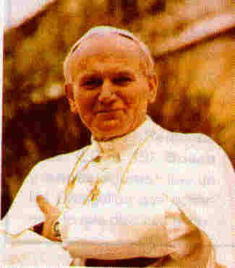
COSCIENZA MORALE, 8
MF 88
Coscienza e verità, 1
La funzione della coscienza è quella di emettere giudizi «pratici» relativi alla bontà o la malizia di un atto: per tanto si riferisce alla verità pratica (conoscenza del bene e del male morale oggettivi).
Veritatis splendor 32: “Si sono attribuite alla coscienza individuale le prerogative di un’istanza suprema del giudizio morale, che decide categoricamente e infallibilmente del bene e del male. All’affermazione del dovere di seguire la propria coscienza si è indebitamente aggiunta l’affermazione che il giudizio morale è vero per il fatto stesso che proviene dalla coscienza”.

Slide 124
COSCIENZA MORALE, 9
MF 89
Coscienza e verità, 2
Errore = falso concetto di verità. Si nega l’esistenza di una verità universale intorno al bene e al male, e si afferma che sono creati dalla coscienza in relazione a ognuno dei suoi atti.
La coscienza non crea la verità, ma gode soltanto della capacità innata di scoprirla. Perciò, finché si ha l’uso di ragione, ogni uomo discerne – in un modo più o meno chiaro – il bene dal male. La coscienza è una luce inestinguibile che ci viene data dalla stessa natura. Ecco perché è necessario formare bene la propria coscienza, perché essa non è infallibile nei suoi giudizi e ha bisogno di conoscere la verità.

Slide 125
COSCIENZA MORALE, 10
MF 90
LA FORMAZIONE DELLA COSCIENZA
CCC 1783: “La coscienza deve essere educata e il giudizio morale illuminato. Una coscienza ben formata è retta e veritiera. Essa formula i suoi giudizi seguendo la ragione, in conformità al vero bene voluto dalla sapienza del Creatore. L’educazione della coscienza è indispensabile per esseri umani esposti a influenze negative e tentati dal peccato a preferire il loro giudizio personale e a rifiutare gli insegnamenti certi .
CCC 1784: “L’educazione della coscienza è compito di tutta una vita (...). L’educazione della coscienza garantisce la libertà e genera la pace del cuore”.

Slide 126
COSCIENZA MORALE, 11
MF 91
I mezzi per formare una coscienza retta
A
L’accettazione dell’insegnamento morale: prestare attenzione agli insegnamenti morali che offre il Magistero della Chiesa.
B
La conoscenza della vita cristiana.
La riflessione: “essere sufficientemente presente a sé stesso al fine di sentire e seguire la voce della propria coscienza. Tale ricerca di interiorità è quanto mai necessaria per il fatto che la vita spesso ci mette in condizione di sottrarci a ogni riflessione, esame o introspezione” (CCC 1799).
C
D
L’esame personale: aiuta ad acquisire criteri fermi e stabili sulla moralità della propria esistenza.
E
Il Sacramento della Penitenza.
F
La direzione spirituale.
G
Esercizio delle virtù cardinali e teologali.

Slide 127
COSCIENZA MORALE, 12
MF 92
La coscienza morale può subire profonde deformazioni e corruzioni. All’origine c’è una cattiva formazione iniziale, ma anche una coscienza retta col tempo può degradarsi per cause diverse.
“All’origine delle deviazioni del giudizio nella condotta morale possono esserci la non conoscenza di Cristo e del suo Vangelo, i cattivi esempi dati dagli altri, la schiavitù delle passioni, la pretesa a una malintesa autonomia della coscienza, il rifiuto dell’autorità della Chiesa e del suo insegnamento, la mancanza di conversione e di carità” (CCC 1792).

Slide 128
COSCIENZA MORALE, 13
MF 93
Decidire in coscienza può a volte risultare difficile!
Alcune norme valgono in ogni caso (Cfr CCC 1789):
Non è mai consentito fare il male perché ne derivi un bene.
La «regola d’oro»: «Tutto quanto volete che gli uomini facciano a voi, anche voi fatelo a loro» (Mt 7, 12).
La carità passa sempre attraverso il rispetto del prossimo e della sua coscienza: ‘Peccando così contro i fratelli e ferendo la loro coscienza debole, voi peccate contro Cristo’ (1 Co 8, 12). ‘Perciò è bene astenersi da tutto ciò per cui il tuo fratello possa scandalizzarsi’ (Rm 14, 21)”.

Slide 129
Corso di Teologia Morale Fondamentale
VII. La Legge morale

Slide 130
LEGGE MORALE, 1
MF 94
Definizione classica
“Legge è l’ordinamento della ragione al bene comune, promulgato da chi detiene la guida della comunità”.
Da questa definizione derivano le qualità che caratterizzano la legge:
Ordinamento della ragione: si colloca sul piano di ciò che è «ragionevole» in sé stesso e non dipende dalla volontà del legislatore. Elimina volontarismo e arbitrarietà.
Ordinamento al bene comune: è ordinata a creare un ambiente sociale che favorisca il bene comune, cioè quella situazione sociale che rende possibile all’insieme degli individui, alle famiglie e alle altre istituzioni intermedie di raggiungere la perfezione dovuta.
Affinché acquisti il carattere di norma vincolante, deve essere sancita da chi nella comunità ha l’autorità per farlo (legittimo “superiore”).
Acquista carattere vincolante quando è «promulgata», ossia quando la si fa conoscere ufficialmente ai cittadini.

Slide 131

LEGGE MORALE, 2
MF 95
Per definizione la legge deve avere una serie di qualità che la legittimino come tale; altrimenti non potrebbe vincolare la coscienza dei cittadini. Perché una legge sia vincolante, dunque, deve riunire i seguenti requisiti:
Deve essere giusta. Ciò che è prescritto o vietato dalla legge deve essere «giusto», vale a dire che deve proteggere i diritti dei cittadini e deve favorire l’adempimento dei corrispondenti doveri.
Deve prescrivere il bene. Si richiede che ciò che la legge «comanda» sia buono, o almeno indifferente. Non è possibile che una legge imponga il male. La legge che prescrivesse il male morale, all’individuo o alla comunità, sarebbe ingiusta, o meglio, non sarebbe legge.
Deve legiferare cose necessarie. Il contenuto della legge deve essere qualcosa di necessario – o, almeno, di utile – per gli individui e per la collettività. La legge non vuole obbligare i cittadini in cose banali che non hanno importanza per la convivenza.
Deve legiferare ciò che è realizzabile. Infine, la legge ha forza di legge quando legifera su cose che si possono compiere. Quando ciò che si comanda risulta impossibile – o estremamente difficile – compiere, la legge perde la natura di norma.

Slide 132
LEGGE MORALE, 3
MF 74
MF 95
I vari tipi di legge
È la divisione classica che si trova nei manuali di teologia morale
Legge eterna
Legge naturale
Legge positiva
Divina
Umana
Ecclesiastica
Civile

Slide 133
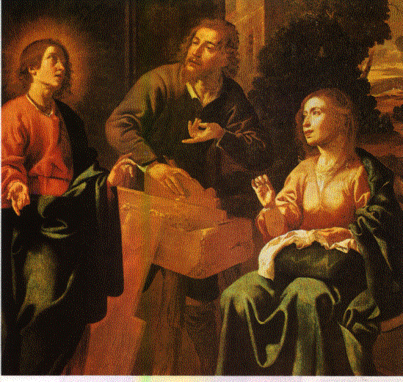
LEGGE MORALE, 4
MF 96
Legge eterna
È la legge divina, eterna, oggettiva e universale, per mezzo della quale Dio con un disegno di sapienza e amore ordina, dirige e governa tutto il mondo e le vie della comunità umana (DH, 3).
La Provvidenza (con la quale Dio fornisce i mezzi affinché le creature raggiungano il loro fine) comprende un progetto e l’effettiva realizzazione di questo progetto. La legge eterna non è altro se non il primo aspetto della Provvidenza.

Slide 134
LEGGE MORALE, 5
MF 97
Legge naturale
Partecipazione della legge eterna nella creatura razionale.
È la legge propria dell’essere umano in quanto essere libero e razionale. Non è del tipo di una legge fisica che regge la materia o di una legge biologica che regge gli esseri viventi, applicata all’uomo, ma una legge apposita scritta da Dio nella natura dell’uomo che gli permette di conoscere il bene e il male.
Veritatis splendor 43: “Dio provvede agli uomini in modo diverso rispetto agli esseri che non sono persone: non “dall’esterno”, attraverso le leggi della natura fisica, ma “dal di dentro”, mediante la ragione che, conoscendo col lume naturale la legge eterna di Dio, è per ciò stesso in grado di indicare all’uomo la giusta direzione del suo libero agire”.

Slide 135
LEGGE MORALE, 6
MF 98
La «legge naturale» non è esclusiva della teologia morale, ma è patrimonio di tutte le culture: Esempio: Cicerone.
Cicerone, De Republica, III, 22-23: “Esiste sicuramente una legge vera, in accordo con la natura, conosciuta da tutti, costante e sempiterna [...]. A questa legge non è lecito aggiungere o togliere alcunché, e neppure eliminarla del tutto. Non possiamo farla svanire ad opera del Senato o del popolo. E non è neppure possibile cercare un altro suo commentatore o interprete. Non esiste una legge a Roma e un’altra ad Atene, una legge ora e un’altra in avvenire; ma c’è una stessa legge, eterna e immutabile, soggetta a tutta l’umanità in ogni tempo, e c’è un solo Dio comune maestro e signore di tutti, autore, sanzionatore, promulgatore di questa legge. Chi non la osserva, tradisce sé stesso e oltraggia la natura umana, e per questo soffre le più grandi pene, benché creda di sfuggire al supplizio”.

Slide 136
LEGGE MORALE, 7
MF 99
Legge positiva
È quella promulgata da un legislatore che goda dell’autorità di legiferare. Si divide in «divina» e «umana», e quest’ultima, a sua volta, in «ecclesiastica» e «civile».
1
Legge divina positiva: ha Dio per autore. Sono i Dieci Comandamenti nell’AT e il precetto dell’amore nel NT.
Legge ecclesiastica: ha per legislatore la Gerarchia della Chiesa. È il caso di molte leggi che regolano il matrimonio e, nel loro insieme, le leggi che sono riunite nel Codice di Diritto Canonico.
2
Legge civile: È emanata dall’autorità pubblica legittimamente costituita. Esempi: le leggi fiscali e l’insieme delle norme giuridiche raccolte nei Codici dei diversi Stati.
3

Slide 137
LEGGE MORALE, 8
MF 100
Le leggi positive debbono tenere conto delle esigenze della legge eterna e della legge naturale.
Assai spesso le leggi positive, tanto quella divina quanto quella ecclesiastica, non sono altro che esplicitazioni e applicazioni della legge naturale. Questo vale anche per la legge civile. Tuttavia la convivenza civile richiede una gran quantità di normative legali che direttamente non hanno niente a che vedere con la legge naturale.

Slide 138
LEGGE MORALE, 9
MF 101
La legge nuova o legge del Vangelo
La «nuova legge» consiste principalmente nella grazia dello Spirito Santo, che ci arriva attraverso Cristo e ci spinge ad agire in base alla luce della fede che opera attraverso la carità. Questa legge è una guida intrinseca e attiva dei nostri atti. Ma è anche «legge eterna» contenuta nella Sacra Scrittura e nella Tradizione.
La «nuova legge» conferma la legge naturale e contiene nuovi insegnamenti e precetti che si riferiscono alla grazia e alla vita nuova che essa instaura.
È propria e specifica della morale cristiana, di coloro che hanno la nuova vita in Cristo mediante il battesimo. Si chiama anche “legge dello Spirito” o “legge del Vangelo”.

Slide 139
LEGGE MORALE, 10
MF 102
I principi morali in relazione all’adempimento delle leggi, 1
1. Tutti gli uomini sono sottoposti fin dalla nascita alle esigenze della legge naturale. È «oggettiva», «universale» e «immutabile».
2. Nella legge naturale si fondano i diritti e i doveri universali della persona, che debbono essere rispettati e protetti giuridicamente.
3. Le norme che si deducono dalla legge naturale sono vincolanti in coscienza.
4. Nella legge naturale si distinguono principi «primari» (non uccidere) e «secondari» (il diritto di proprietà). Quelli «primari» non ammettono deroghe.
5. Le esigenze morali dei Dieci Comandamenti obbligano tutti gli uomini, siano o no cristiani. Però, se si intendono come «precetti» o «leggi morali», vincolano soltanto i credenti nel Dio che li ha promulgati.

Slide 140
LEGGE MORALE, 11
MF 103
I principi morali in relazione all’adempimento delle leggi, 2
6. La Gerarchia della Chiesa può emanare norme universali che vincolano la coscienza di tutti i credenti.
7. Tutti e solo i battezzati, che hanno compiuto sette anni e che hanno l’uso di ragione, sono obbligati ad adempiere le leggi della Chiesa, eccetto quelle che richiedono un’altra età ben determinata.
8. Gli atti puramente interni possono sottostare solo all’autorità della Chiesa.
9. Le leggi civili giuste obbligano in coscienza tutti i cittadini.
10. Possono essere oggetto di legge civile le azioni esterne, e solamente quelle che, con l’esecuzione o con l’omissione, contribuiscono al bene comune.

Slide 141
LEGGE MORALE, 12
MF 104
Libertà e legge
Libertà e legge non si oppongono, ma entrambe si richiedono reciprocamente. La legge è un aiuto necessario (aiuto all’intelligenza e alla volontà) affinché il soggetto sappia quello che deve fare, affidandosi al bene indicatogli dalla norma.
La legge morale non significa una limitazione della libertà, ma piuttosto indica al soggetto il cammino che deve seguire per fare un uso intelligente e consapevole di essa.
Come le norme della circolazione non coartano la volontà del conducente, in modo simile la legge divina non solo non limita la libertà dell’uomo, ma lo guida perché possa orientare la propria esistenza attraverso un itinerario che lo conduca alla salvezza.

Slide 142
LEGGE MORALE, 13
MF 105
Coscienza e legge
La coscienza non crea le categorie di bene e di male (questo afferma chi porta agli estremi il ruolo della coscienza, parlando non più di “giudizi”, ma di “decisioni”), ma si limita a prenderne atto: scopre nella norma ciò che è buono o cattivo.
CCC 1800: «l’essere umano deve sempre obbedire al giudizio certo della propria coscienza». È, dunque, la legge che aiuta l’uomo a emettere il «giudizio certo» su quello che egli deve fare o deve non fare se vuole avere un comportamento degno della persona umana.

Slide 143
Corso di Teologia Morale Fondamentale
VIII. Le Virtù

Slide 144
VIRTU’, 1
MF 106
La vita cristiana è la sequela e l’imitazione della vita di Gesù
Nel Battesimo ci viene comunicata una nuova vita: il cristiano “partecipa della vita divina” (2 Pt 1,4) e può dire: “Non sono più io che vivo, ma Cristo vive in me” (Gal 2, 20). Per identificarsi con Gesù Cristo è necessaria l’azione dello Spirito Santo. Questa identificazione coinvolge i diversi ambiti dell’essere spirituale, e cioè la ragione, la volontà e la vita affettiva.
«Non si tratta solamente di mettersi in ascolto di un insegnamento e di accogliere nell’obbedienza un comandamento. Si tratta, più radicalmente, di aderire alla persona stessa di Gesù, di condividere la sua vita e il suo destino, di partecipare alla sua obbedienza libera e amorosa alla volontà del Padre. Seguendo, mediante la risposta della fede, colui che è la Sapienza incarnata, il discepolo di Gesù diventa veramente discepolo di Dio» (VS, 19).

Slide 145
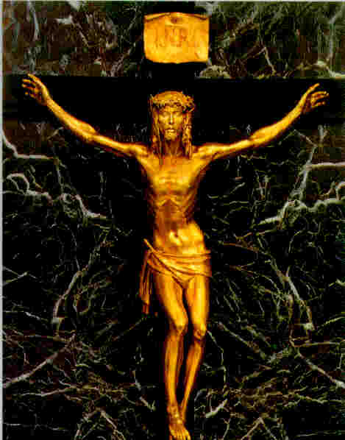
VIRTU’, 2
MF 107
Identificarsi con Cristo significa configurare la propria vita alla Sua vita.
La vocazione divina a identificarsi con Cristo e vivere la sua vita è tanto reale –benché soprannaturale–, da far dire a sant’Agostino: «Rallegriamoci e ringraziamo: siamo diventati non solo cristiani, ma Cristo stesso. Stupite e gioite: Cristo siamo diventati!»
(cfr VS, 21).
«Seguire Cristo: questo è il segreto. Accompagnarlo così da vicino, da vivere con Lui, come i primi dodici; così da vicino, da poterci identificare con Lui [...]. Il Signore si riflette nella nostra condotta, come in uno specchio. Se lo specchio è quale deve essere, accoglierà il volto amabilissimo del nostro Salvatore senza sfigurarlo, senza caricature: e gli altri avranno la possibilità di ammirarlo, di seguirlo» (san Josemaría Escrivá, Amici di Dio, n. 299).

Slide 146
VIRTU’, 3
MF 108
Per identificarsi con Gesù Cristo è necessaria l’azione dello Spirito Santo. Questa identificazione coinvolge i diversi ambiti dell’essere spirituale, e cioè la ragione, la volontà e la vita affettiva.
All’azione dello Spirito Santo il cristiano deve corrispondere con una lotta ascetica persistente: questa cooperazione dell’uomo con lo Spirito Santo deve essere abituale in modo da creare abiti nel soggetto, che si chiamano virtù: la virtù è un abito che rende più facile il retto operare dell’uomo.
Alla dottrina di Platone che pensava che per essere un buon cittadino fosse sufficiente «conoscere» ciò che era buono o cattivo, Aristotele aggiunse che non bastava avere una «idea di bene», ma era necessario metterla in pratica. Aggiungeva ancora che non bastava neppure compiere azioni buone più o meno puntuali, ma che era necessaria «una ripetizione di atti» affinché il soggetto acquistasse «abiti di ben operare», cosa che esemplificò con questa sentenza che passò alla storia: «una rondine non fa primavera».

Slide 147
VIRTU’, 4
MF 109
Due definizioni fra le varie possibili:
- La virtù è una disposizione abituale e ferma a fare il bene.
- La virtù è un abito operativo buono.
Virtù non equivale a «consuetudine», perché quest’ultima può essere di routine – un semplice riflesso fisico o psichico –, mentre la virtù è desiderata e, nell’acquisirla, la persona viene coinvolta interamente.
Inoltre, mentre la consuetudine è ripetuta in modo quasi meccanico, la virtù, al contrario, impegna la persona in ogni azione.
La virtù consente alla persona, non soltanto di compiere atti buoni, ma di dare il meglio di sé, indirizzandola verso la sua perfezione.
L’abito operativo (che si acquisisce) si distingue da quello entitativo (che già risiede nella natura)
La virtù si distingue anche dal vizio (abito operativo cattivo).

Slide 148
VIRTU’, 5
MF 110
Quali le ragioni che giustificano e postulano il conseguimento delle virtù?
presuppone nel soggetto una disposizione cosciente e deliberata di praticare il bene;
1
2
è simile a una «seconda natura». Così all’uomo riesce più facile fare il bene;
3
rende più facile l’esercizio della libertà;
impedisce che la persona si lasci trascinare dalla spontaneità, che certe volte la fa agire istintivamente, come gli animali;
4
5
aiuta la persona ad acquistare la perfezione che le compete;
6
nella persona virtuosa il peccato ha molto di debolezza (manca di malizia come nel vizioso)

Slide 149
VIRTU’, 6
MF 111
La pratica della virtù garantisce che l’opzione fondamentale fatta per Dio sia autentica: è il suo avallo. Non solo, ma è segno che tale opzione è autentica ed efficace, e dimostra che questa determinazione per Dio non è un semplice desiderio, ma è l’impegno – garantito dalla prassi abituale e costante di atti buoni – di una persona che ha deciso seriamente di adempiere il programma morale cristiano.
Aspirare quindi a ciò che è buono!
«In conclusione, fratelli, tutto quello che è vero, nobile, giusto, puro, amabile, onorato, quello che è virtù e merita lode, tutto questo sia oggetto dei vostri pensieri. Ciò che avete imparato, ricevuto, ascoltato e veduto in me, è quello che dovete fare. E il Dio della pace sarà con voi!» (Fil 4, 8-9).

Slide 150
VIRTU’, 7
MF 74
MF 112
Divisione delle virtù
Esistono varie classificazioni; il Catechismo delle Chiesa Cattolica propone la seguente:
Virtù umane in generale
Virtù teologali
Virtù Cardinali (anch’esse umane)

Slide 151
VIRTU’, 8
MF 113
Virtù umane
“Le virtù umane sono attitudini ferme, disposizioni stabili, perfezioni abituali dell’intelligenza e della volontà che regolano i nostri atti, ordinano le nostre passioni e guidano la nostra condotta secondo la ragione e la fede. Esse procurano facilità, padronanza di sé e gioia per condurre una vita moralmente buona. L’uomo virtuoso è colui che liberamente pratica il bene” (CCC 1804). Queste virtù sono acquisite.
Sono dette «acquisite», perché si acquisiscono mediante l’impegno dell’uomo (sempre sotto l’impulso dell’aiuto divino). Mediante il dominio dell’istinto, regolano gli atti umani in modo che siano coerenti con la natura razionale della persona. In questo modo le virtù umane ottengono il dominio della spontaneità e diventano razionali: danno equilibrio e disposizione a operare il bene.
San Josemaría: “sono il fondamento di quelle soprannaturali”.

Slide 152
VIRTU’, 9
MF 114
Virtù cardinali
Si dicono «cardinali» per l’importanza che hanno nel comportamento morale, dato che sono come il «cardine» o perno dell’agire morale.
L’origine del loro studio nel cristianesimo – sebbene siano un’eredità del pensiero greco – si trova nel libro della Sapienza:
«Se uno ama la giustizia, le virtù sono il frutto delle sue fatiche. Essa insegna infatti la temperanza e la prudenza, la giustizia e la fortezza, delle quali nulla è più utile agli uomini nella vita» (Sap 8, 7).

Slide 153

VIRTU’, 10
MF 115
Prudenza
E’ stata chiamata “auriga virtutum” perché indica alle altre virtù la regola e la misura in base alle quali vanno praticate. San Tommaso la definisce «retta norma dell’azione» (STh II-II, 47, 2). L’uomo e la donna prudenti sono quelli che nei loro atti operano sempre con misura e moderazione.
“La prudenza è la virtù che dispone la ragione pratica a discernere in ogni circostanza il nostro vero bene e a scegliere i mezzi adeguati per compierlo” (CCC 1806).
La virtù della prudenza rende più facile al soggetto l’applicazione agli atti concreti dei principi morali che debbono guidare la sua condotta.

Slide 154
VIRTU’, 11
MF 116
Giustizia
La giustizia è la costante e ferma volontà di dare a ciascuno ciò che gli è dovuto.
riferita a Dio si chiama «virtù di religione», nella quale però non si adempie propriamente una delle caratteristiche essenziali, vale a dire la equità, perché una creatura non può restituire a Dio ciò che da Lui ha ricevuto.
riferita agli uomini contempla le relazioni degli uomini nella convivenza, in vista del raggiungimento del bene comune nelle relazioni umane.
=> AT: più di 800 testi sulla chiamata a praticare la giustizia e sulla condanna dei peccati di ingiustizia.
=> NT: l’uomo retto si identifica con il giusto (San Giuseppe, Zaccaria, Simeone, Cornelio e soprattutto Gesù). Messia e Giusto sono sinonimi. Presenti anche le sollecitazioni a praticare questa virtù.

Slide 155
VIRTU’, 12
MF 117
Fortezza
La fortezza è la virtù morale che, nelle difficoltà, assicura la fermezza e la costanza nella ricerca del bene.
E’ una virtù in sé stessa, ma inoltre rende possibile al cristiano l’esercizio delle altre virtù (la pratica virtuosa è un’attività ardua e faticosa).
Non esiste una vita morale senza fortezza.
«La virtù della fortezza rende capaci di vincere la paura, perfino della morte, e di affrontare la prova e le persecuzioni. Dà il coraggio di giungere fino alla rinuncia e al sacrificio della propria vita per difendere una giusta causa» (CCC, 1808).

Slide 156
VIRTU’, 13
MF 118
Temperanza
È la virtù morale che “modera l’attrattiva dei piaceri e rende capaci di equilibrio nell’uso dei beni creati” (CCC 1809).
Questa virtù trae origine dalla verità dogmatica secondo cui l’esistenza cristiana ha dalla nascita una ferita dovuta al peccato originale.
Infatti la difficoltà di praticare il bene è dovuta al fatto di essere uomo o donna, perché le passioni spingono a fare il male. Perciò ogni persona deve saper dominare la tendenza che la inclina al peccato.

Slide 157
VIRTU’, 14
MF 119
Due concetti fondamentali:
Intima connessione: Le virtù morali sono unite fra loro: se si possiede una di esse con perfezione, tutte le altre sono presenti; ma, se ne manca una, nessuna delle altre sarà perfetta.
In medio virtus: Nel linguaggio comune si dice che «la virtù sta nel mezzo». Ma «è un errore pensare che le espressioni termine medio o giusto mezzo, riferite alle virtù morali, significhino mediocrità, come se indicassero la metà di quanto è possibile realizzare. Il medio tra l’eccesso e il difetto è un vertice, un punto limite: quanto di meglio ci indica la prudenza. Nel campo delle virtù teologali, infatti, non si ammettono equilibri: non si può credere, sperare o amare troppo» (Amici di Dio, n. 83).

Slide 158
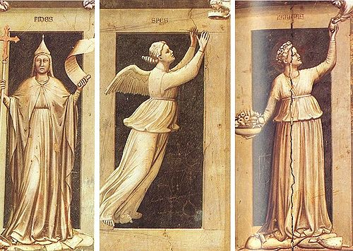
VIRTU’, 15
MF 120
Virtù teologali
Le virtù teologali si riferiscono direttamente a Dio. Sono specifiche della morale cristiana. Non sono il frutto di un impegno umano, ma sono virtù infuse. Loro fondamento è la “partecipazione della natura divina” (2 Pt 1, 4).
«Le virtù teologali fondano, animano e caratterizzano l’agire morale del cristiano. Esse informano e vivificano tutte le virtù morali. Sono infuse da Dio nell’anima dei fedeli per renderli capaci di agire quali suoi figli e meritare la vita eterna. Sono il pegno della presenza e dell’azione dello Spirito Santo nelle facoltà dell’essere umano» (CCC, 1813).

Slide 159

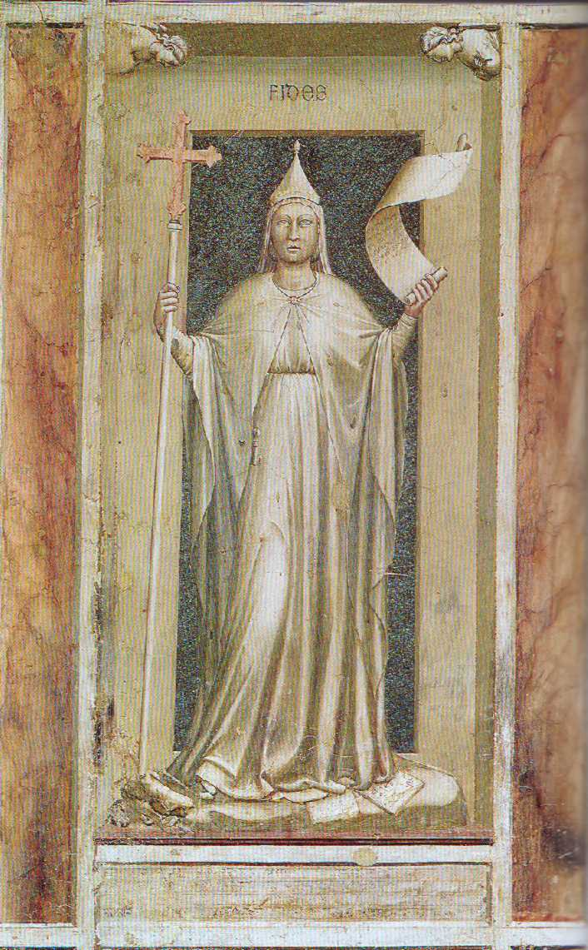
VIRTU’, 16
MF 121
Fede (I)
« La fede è la virtù teologale per la quale noi crediamo in Dio e nelle verità che Egli ha rivelato, secondo gli insegnamenti della Chiesa »
La fede introduce il credente in un mondo nuovo, nel quale, sostenuto dalla Rivelazione, egli conosce un insieme di realtà che superano la ragione umana e come una luce speciale gli fa accettare la propria esistenza e gli permette di comprendere alcuni suoi contenuti.
Per un cristiano la fede non è una delle tante virtù che deve praticare, ma l’intera sua esistenza deve avere come fondamento questa virtù. Il cristiano non solo deve avere fede, ma la fede deve essere il fondamento e il motore della sua esistenza.

Slide 160
VIRTU’, 17
MF 122
Fede (II)
È compito del credente:
custodirla: deve conservare la fede ricevuta. Pecca chi la nega o si mette in pericolo di perderla.
aumentarla: in quanto virtù teologale, deve fare in modo di aumentare la propria fede, pregando e ricevendo i Sacramenti
difenderla: ha l’obbligo di combattere gli errori che si possano divulgare contro di essa
diffonderla: deve impegnarsi a testimoniarla e a propagarla nei confronti di chi non ha mai sentito parlare del messaggio cristiano o ignora alcuni suoi contenuti

Slide 161
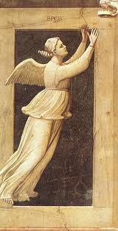
VIRTU’, 18
MF 123
Speranza
«La speranza è la virtù teologale per la quale noi desideriamo e aspettiamo da Dio la vita eterna come nostra felicità, riponendo la nostra fiducia nelle promesse di Cristo e appoggiandoci all'aiuto della grazia dello Spirito Santo per meritarla e perseverare sino alla fine della vita»
Il cristiano confida non sulle proprie forze, ma confidando nell’aiuto di Dio, che certamente non gli mancherà, nel potere di Dio e il suo amore illimitato per l’uomo.
«Manteniamo senza vacillare la professione della nostra speranza, perché è fedele colui che ha promesso» (Eb 10, 23)

Slide 162
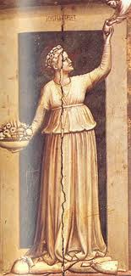
VIRTU’, 19
MF 124
Carità (I)
«È la virtù teologale per la quale amiamo Dio sopra ogni cosa e il prossimo per amore di Dio»
Il cuore umano non è capace di produrre questo amore, che è una pura donazione gratuita di Dio. Ecco perché l’uomo non può amare Dio sopra tutte le cose e il prossimo per Dio se non in virtù di quell’amore nuovo che Dio gli infonde come virtù teologale.
L’amore a Dio e l’amore al prossimo hanno la stessa fonte, ma tra di loro c’è una gerarchia. Il primo è l’amore a Dio, il quale è, allo stesso tempo, fonte e radice dell’amore al prossimo. L’amore al prossimo è, a sua volta, segno che l’amore a Dio è autentico e non falso.

Slide 163
VIRTU’, 20
MF 125
Carità (II)
«Carissimi, amiamoci gli uni gli altri, perché l’amore è da Dio: chiunque ama è generato da Dio e conosce Dio. Chi non ama non ha conosciuto Dio, perché Dio è amore. In questo si è manifestato l’amore di Dio per noi: Dio ha mandato il suo Figlio unigenito nel mondo, perché noi avessimo la vita per Lui. In questo sta l’amore: non siamo stati noi ad amare Dio, ma è Lui che ha amato noi» (1 Gv 4, 7-10).

Slide 164
Corso di Teologia Morale Fondamentale
IX. Il peccato

Slide 165
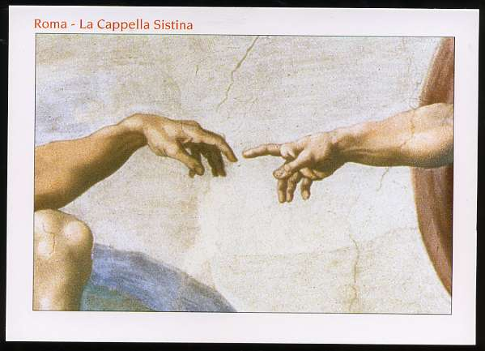
PECCATO, 1
MF 126
La storia dell’umanità è quella dell’amore di Dio per l’uomo, amore alla luce del quale vanno lette le relazioni di Dio con l’uomo. La Creazione, l’Incarnazione [«Dio ha tanto amato il mondo da dare il suo Figlio unigenito» (Gv 3, 16)], la Redenzione [«Nessuno ha un amore più grande di questo: dare la vita per i propri amici» (Gv 15, 13)]ecc. sono manifestazioni di questo amore.

Slide 166
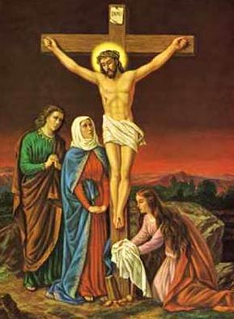
PECCATO, 2
MF 127
Il rovescio della medaglia è costituito dal comportamento dell’uomo, che in questa “storia” non di rado disobbedisce a Dio.
Per questo le due realtà presenti nella Bibbia sono «grazia» e «peccato», misericordia di Dio e peccato dell’uomo.
Ma Gesù viene a cercare i peccatori: Dio si fa uomo per salvarlo e per renderlo partecipe della sua vita trinitaria.
Ogni uomo vale tutto il sangue di Cristo. Per questo non si può togliere importanza al peccato.

Slide 167
PECCATO, 3
MF 128
La realtà del peccato è un dato che attraversa
i numerosi capitoli della Bibbia
Dopo la prima pagina, così luminosa, della creazione e dell’amore umano tra il primo uomo e la prima donna, improvvisamente il peccato entra in scena.
il peccato dei progenitori (Gn 3, 1-20)
fratricidio di Caino (Gn 4, 8), dell’
omicidio di Lamec (Gn 4, 23)
molti «peccati degli uomini» che motivano il «diluvio universale» (Gn 4, 13)
confusione della Torre di Babele (Gn 11, 7-9)
Alla fine di questa storia, Dio si muove a compassione e decide di salvare l’uomo mediante l’incarnazione del Verbo: Gesù (salvatore), «salverà il suo popolo dai suoi peccati» (Mt 1, 21).

Slide 168
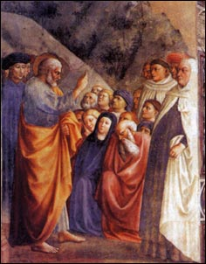
PECCATO, 4
MF 129
La predicazione di Gesù affronta sempre, come tema di fondo e certe volte in modo espresso, il tema del peccato. Più tardi la predicazione degli Apostoli insiste reiteratamente sul male supremo che significa il peccato.
“All'udir tutto questo si sentirono trafiggere il cuore e dissero a Pietro e agli altri apostoli: "Che cosa dobbiamo fare, fratelli?". E Pietro disse: "Pentitevi e ciascuno di voi si faccia battezzare nel nome di Gesù Cristo, per la remissione dei vostri peccati; dopo riceverete il dono dello Spirito Santo. (At 2, 37-38)”

Slide 169
PECCATO, 5
MF 130
La nostra epoca accusa una mancanza del senso del peccato, sia nel riconoscerne l’esistenza sia nell’accettare che l’uomo possa commetterlo.
C’è chi arriva a dire che nella Bibbia si danno soltanto «indicazioni morali» e affermando anche che l’uomo non è capace di commettere un peccato mortale.
Nella storia dell’etica cristiana non era mai stato formulato un errore così grossolano, così privo di fondamento; la verità è che, purtroppo, il popolo cristiano ha smarrito il senso del peccato
«Non di rado nella storia, per periodi di tempo più o meno lunghi e sotto l’influsso di molteplici fattori, succede che viene gravemente oscurata la coscienza morale in molti uomini [...]. Troppi segni indicano che nel nostro tempo esiste una tale eclissi, che è tanto più inquietante, in quanto questa coscienza [...] è strettamente legata alla libertà dell’uomo [...]. È inevitabile, pertanto, che in questa situazione venga obnubilato anche il senso di Dio, il quale è strettamente connesso con la coscienza morale, con la ricerca della verità, con la volontà di fare un uso responsabile della libertà. Insieme con la coscienza viene oscurato anche il senso di Dio, e allora, smarrito questo decisivo punto di riferimento interiore, si perde il senso del peccato» (RP, 18).

Slide 170
PECCATO, 6
MF 131
Alcune cause della perdita del senso del peccato, 1
a
Il relativismo culturale ed etico.
b
Un settore della psicologia attuale nega la realtà del pec-
cado per non traumatizzare la coscienza. Per un cristiano
ogni peccato, lungi dal traumatizzare, può essere perdona-
to da suo Padre Dio che lo ama.
c
La confusione tra moralità e legalità: sarebbe moralmente permesso tutto ciò che non è castigato dalla legge.
d
Il secolarismo: si oscura il senso di Dio, e per tanto quello
del peccato.

Slide 171
PECCATO, 7
MF 132
Alcune cause della perdita del senso del peccato, 2
e
Fenomeni interni alla vita ecclesiale: “Alcuni... tendono
a sostituire esagerati atteggiamenti del passato con altre esagerazioni: essi passano dal vedere il peccato dappertutto al non scorgerlo da nessuna parte; dall’accentuare troppo il timore delle pene eterne al predicare un amore di Dio che escluderebbe ogni pena meritata dal peccato; dalla severità
nello sforzo per correggere le coscienze erronee a un presunto rispetto della coscienza tale da sopprimere il dovere di dire la verità” (Reconciliatio et paenitentia 18).

Slide 172
PECCATO, 8
MF 133
Due definizioni classiche
1. Peccato é l’allontanamento da Dio e la conversione alle creature.
2. Peccato é un’offesa a Dio, perché non si compie la sua volontà.
Descrizione di causa ed effetti
1. CCC 1871: “Il peccato è un’offesa a Dio. Si erge contro Dio in una disobbedienza contraria all’obbedienza di Cristo”.
2. CCC 1872: “Il peccato è un atto contrario alla ragione. Ferisce la natura dell’uomo e attenta alla solidarietà umana”.

Slide 173
PECCATO, 9
MF 134
Varie specie di peccato (1)
IN RAGIONE DI/DELLA
Persona offesa
contro Dio
Stato di coscienza
attuale
Gravità
mortale
Autore
originale
il prossimo
se stesso
la convivenza sociale
abituale
materiale
formale
interno
esterno
veniale
personale
sociale

Slide 174
PECCATO, 10
MF 135
Varie specie di peccato (1.1)
Alcune specificazioni sui peccati interni
Peccato interno: è quello che si consuma nel «cuore».
Si considerano come «peccati interni» i cattivi pensieri o la compiacenza morosa, il desiderio cattivo e il piacere peccaminoso:
«cattivo pensiero o compiacenza morosa» è il diletto in una rappresentazione immaginaria di un atto peccaminoso, come se si stesse compiendo, ma senza avere l’intenzione di compierlo;
«desiderio cattivo» è l’appetito deliberato di una cosa cattiva. Aggiunge al precedente peccato il desiderio di compierlo o di metterlo in pratica.
«piacere peccaminoso» è la compiacenza di un’azione peccaminosa già compiuta da sé o da un altro. È simile al precedente, ma fissa il pensiero su un fatto compiuto, cercando di riviverlo con il ricordo per ricavarne piacere o compiacersi nel male, cosa che comporta una maggiore facilità di ricadere.
I peccati interni, se non li si combatte con energia, debilitano tutte le forze dell’uomo, non raramente angosciano la persona umana e certe volte sono più pericolosi di quelli che si manifestano esternamente. Questo perché si commettono con maggiore facilità, nessuno li nota, non richiedono nessuna iniziativa esterna, e questo può indurre a non combatterli e ad abituarvisi, arrivando a deformare la coscienza.

Slide 175
PECCATO, 11
MF 136
Varie specie di peccato (1.2)
Come il Catechismo specifica la differenza fra peccato mortale e veniale
«È opportuno valutare i peccati in base alla loro gravità. La distinzione tra peccato mortale e peccato veniale, già adombrata nella Scrittura (cfr 1 Gv 5, 1617), si è imposta nella Tradizione della Chiesa. L’esperienza degli uomini la convalida» (CCC, 1854).
«Il peccato veniale indebolisce la carità; manifesta un affetto disordinato per dei beni creati; ostacola i progressi dell’anima nell’esercizio delle virtù e nella pratica del bene morale; merita pene temporali. Il peccato veniale deliberato e che sia rimasto senza pentimento, ci dispone poco a poco a commettere il peccato mortale. Tuttavia il peccato veniale non ci oppone alla volontà e all’amicizia divine; non rompe l’Alleanza con Dio. È umanamente riparabile con la grazia di Dio. Non priva della grazia santificante, dell’amicizia con Dio, della carità, né quindi della beatitudine eterna» (CCC, 1863).

Slide 176
PECCATO, 12
MF 137
Varie specie di peccato (2)
IN RAGIONE DI/DELLA
modo
di commissione
attenzione
deliberato
causa
Ignoranza
speciale gravità e disordine
Capitale
di omissione
semideliberato
Fragilità
malizia
Che grida vendetta al cospetto di Dio
contro lo Spirito Santo

Slide 177
PECCATO, 13
MF 138
«Il peccato rende gli uomini complici gli uni degli altri e fa regnare tra di loro la concupiscenza, la violenza e l’ingiustizia. I peccati sono all’origine di situazioni sociali e di istituzioni contrarie alla Bontà divina. Le “strutture di peccato” sono l’espressione e l’effetto dei peccati personali. Inducono le loro vittime a commettere, a loro volta, il male. In un senso analogico esse costituiscono un “peccato sociale”» (CCC, 1869).

Slide 178
PECCATO, 14
MF 139
Valutazione morale dei peccati, 1
Il peccato è un male in sé stesso, ma bisogna stabilire un criterio per valutare la gravità dei diversi peccati
1. Perché esista un peccato grave o mortale, si richiede che ci siano contemporaneamente tre condizioni:
– materia grave
– piena avvertenza
– deliberato consenso
2. È normale distinguere la «gravità» dei diversi peccati mortali in base al seguente criterio (in base alla materia):
– ex toto genere suo, se è sempre grave e se, a motivo della materia, comporta sempre un grave disordine contro la legge di Dio, non ammette «piccolezza di materia»: per esempio, la bestemmia, l’odio a Dio, l’adulterio ecc.
– ex genere suo: per la loro materia comportano un disordine grave, ma ammettono leggerezza di materia: rubare o ingiuriare sono peccati di per sé gravi, ma ammettono una materia imperfetta che non spezzi l’Alleanza con Dio; per esempio, sottrarre una piccola somma o ledere lievemente l’onore del prossimo. Perciò si tratta di mancanze veniali.

Slide 179
PECCATO, 15
MF 140
Valutazione morale dei peccati, 2
Il peccato è un male in sé stesso, ma bisogna stabilire un criterio per valutare la gravità dei diversi peccati
3. Perché si commetta un peccato lieve o veniale, si richiedono questi requisiti minimi; se ne manca anche solo uno, non c’è peccato:
– materia lieve: si deduce dal triplice criterio indicato più sopra per il «peccato mortale»;
– una certa avvertenza: quella sufficiente perché si possa parlare di un atto umano;
– qualche conoscenza: si richiede un certo intervento della volontà.
4. In alcuni casi una materia lieve può dar luogo a un peccato grave:
– per il fine: un fine gravemente cattivo può rendere un’azione gravemente cattiva; per esempio, una lieve ingiuria detta per provocare una bestemmia;
– per il disprezzo della legge che obbliga solo lievemente: perché è un’ingiuria all’autore di quella legge;
– per scandalo: un’azione in sé lieve può produrre un grave scandalo;
– per essere occasione di peccato grave: mettersi in pericolo imminente di peccare;
– per accumulo di materia (nei peccati che l’ammettono): quando si ha intenzione di commettere un furto grave per mezzo di piccole sottrazioni. Però, una serie di peccati veniali, per sé stessi, non possono costituire un peccato grave.

Slide 180
PECCATO, 16
MF 141
Valutazione morale dei peccati, 3
5. Un peccato grave può essere soggettivamente lieve per due motivi:
– imperfezione dell’atto: quando mancano l’avvertenza o il consenso dovuti;
– piccolezza di materia: se non si conculca essenzialmente la norma dettata
6. Nella specificazione dei peccati è necessario tenere presente la distinzione in base alla «specie» (genere) e al «numero»:
a) Distinzione specifica: quando sono atti moralmente cattivi perché si riferiscono a oggetti diversi o perché sono contrari a diverse virtù o precetti.
– Un solo atto può racchiudere diversi peccati, perché è contrario a diverse virtù, o infrange vari precetti contemporaneamente: l’adulterio, per esempio, è un peccato contro la castità e contro la giustizia; vale a dire, è un peccato particolarmente grave.
– A motivo dell’oggetto, si commettono vari peccati – numericamente diversi – anche sotto un’unica decisione della libertà, ogni volta che si decide di ripetere lo stesso atto.
b) Distinzione numerica: Si riferisce al numero concreto di atti che è possibile fare contro una virtù. Si possono formulare due princìpi:
– Perché si possa parlare di «vari peccati», si richiede che si tratti di atti umani diversi e, in generale, che tra gli uni e gli altri sia passato un po’ di tempo.
– Con un solo atto si possono commettere vari peccati; per esempio, un attentato terrorista che uccide varie persone comporta tanti assassinii quante sono le persone morte.
– Perché la Confessione sacramentale sia valida si richiede che si confessino tutti i peccati mortali «secondo la specie e secondo il numero».

Slide 181
PECCATO, 17
MF 142
L’”opzione fondamentale” e gli atti concreti
La morale ha sempre valutato in modo diverso il singolo atto commesso, in rapporto alla disposizione abituale del soggetto (avvertenza e libertà). Per esempio, quando si dubita se un atto è o non è un peccato ci si avvale del seguente criterio: se un individuo di solito non pecca in una certa materia, quella singola azione non deve essere considerata un peccato.
Al contrario, se il soggetto di solito commette quella mancanza, si deve dedurre che l’azione concreta della quale si dubita deve essere considerata anch’essa un peccato.
Alcuni moralisti sono arrivati ad affermare che per poter imputare un peccato grave ad una persona, questa avrebbe dovuto optare chiaramente per esso, e questo in virtù di una decisione ferma, costante e, per quanto possibile, definitiva. È ciò che si è finito col denominare «opzione fondamentale».

Slide 182
PECCATO, 18
MF 143
L’”opzione fondamentale” e gli atti concreti
La teoria dell’«opzione fondamentale» in alcuni autori ha due difetti:
Quasi sempre la descrivono come una cosa che la persona fa ordinariamente nel proprio comportamento morale;
Se si riuscisse a formulare la detta opzione radicale, tutti i singoli atti dovrebbero valutarsi solo alla luce di detta opzione.
La dottrina morale corretta su questo tema è la seguente:
In primo luogo, si deve fare in modo che i cristiani facciano una «opzione fondamentale» per Gesù Cristo;
Allo stesso tempo, si deve ammettere l’eticità di ognuno degli atti, dato che può darsi che uno opti per Cristo e tuttavia certe volte commetta il male.

Slide 183
PECCATO, 19
MF 144
Principi morali, 1
È evidente che il peccato ha, per sé stesso, un particolare rilievo nella vita morale di ogni persona. Ecco perché la sua influenza nell’agire dell’uomo deve essere eticamente regolata. A tal riguardo si potrebbero formulare alcuni princìpi.
1. CCC 1873: “La radice di tutti i peccati è nel cuore dell’uomo. Le loro specie e la loro gravità si misurano principalmente in base al loro oggetto”.
2. Il peccato materiale non è propriamente peccato.
3. I peccati interni hanno di solito la stessa gravità ed appartengono alla stessa specie di quelli esterni.

Slide 184
PECCATO, 20
MF 145
Principi morali, 2
4. I peccati di omissione sono della stessa specie di quelli di
commissione e di solito hanno la stessa gravità.
5. Mettersi volontariamente in occasione prossima di peccare gravemente, senza un motivo grave proporzionato, è già peccato.
6. Quando esiste una occasione solo remota di peccare, si devono prendere le precauzioni dovute, ma si può agire senza commettere nessun peccato.
7. Il peccato abituale, originato da un vizio contratto, può diminuire la gravità del singolo atto. Però c’è l’obbligo grave di lottare per eliminare l’abito cattivo.

Slide 185
PECCATO, 21
MF 146
Principi morali, 3
8. A volte il peccato abituale nasconde una gravità peculiare, dovuta alla malizia che si aggingerebbe se ci fosse un atteggiamento costante di disprezzo (di poco peso) per il peccato.
9. Quando si danno atti moralmente interrotti e ripresi, si commettono diversi peccati, dato che si hanno atti umani distinti.
10. E’ peccato sentire tristezza deliberata per aver lasciato passare un’occasione di peccato, senza approfittarne.

Slide 186
PECCATO, 22
MF 147
Principi morali, 4
11. Sentire non è acconsentire (tutte le passioni umane)..
12. Il peccato ripetuto nella stessa materia porta al vizio.
13. Le tentazioni di per sé non costituiscono peccato, ma portano ad esso se non si combattono con l’aiuto di sacramenti e preghiera.

Slide 187
Corso di Teologia Morale Fondamentale
X. La conversione del peccatore

Slide 188
CONVERSIONE, 1
MF 148
Necessità della redenzione
Il peccato include un duplice male: l’offesa a Dio e il deterioramento della vocazione originaria dell’uomo. Infatti:
Il peccato offende la grandezza di Dio che, come Creatore e Padre, deve essere riconosciuto e amato dall’essere razionale.
Allo stesso tempo il peccato avvilisce la dignità dell’uomo, dato che impedisce che la persona raggiunga la santità di vita che le è dovuta per la sua condizione di creatura fatta a immagine di Dio.
Nel caso di un battezzato, gli effetti sono ancora più gravi in quanto il peccato deteriora la «vita nuova», dato che il cristiano non si comporta con la dignità di figlio di Dio che gli è propria.
Il Catechismo della Chiesa Cattolica presenta tutto questo come in termini di autentica catastrofe, perché il male morale che denominiamo «peccato» offende Dio, modifica il senso ultimo della creazione, maltratta la dignità umana e turba la convivenza tra gli uomini.

Slide 189
CONVERSIONE, 2
MF 149
CCC 1849: “Il peccato è una mancanza contro la ragione, la verità, la retta coscienza; è una trasgressione in ordine all’amore vero verso Dio e verso il prossimo, a causa di un perverso attaccamento a certi beni. Esso ferisce la natura dell’uomo e attenta alla solidarietà umana. E’ stato definito ‘una parola, un atto o un desiderio contrari alla legge eterna’ (Sant’Agostino)”.
CCC 1850: “Il peccato è un’offesa a Dio (...). Il peccato si erge contro l’amore di Dio per noi e allontana da esso i nostri cuori (...) Il peccato pertanto è ‘amore di sé fino al disprezzo di Dio’ (Sant’Agostino)”. Come il primo peccato, è una disobbedienza, una ribellione contro Dio per il desiderio di diventare ‘como dei’, pretendendo di conoscere e determinare il bene e il male (Gv 3, 5).

Slide 190
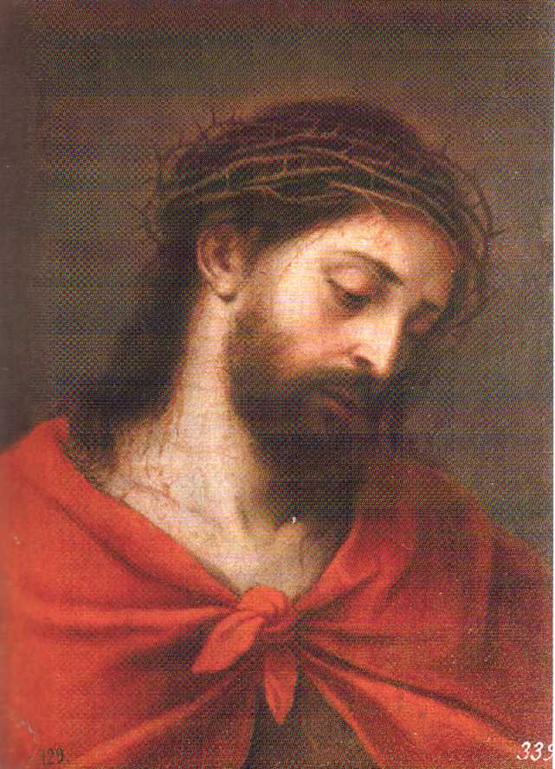
CONVERSIONE, 3
MF 150
Immediatamente dopo il castigo che seguì il peccato originale, Dio promise all’uomo la salvezza. Gli inviti alla conversione riempiono tutto l’AT ed il NT.
La predicazione di Gesù Cristo inizia con una chiamata alla conversione: “Convertitevi e credete al Vangelo” (Mc 1, 15). Tutto il contesto del NT contiene una chiamata alla conversione.
Obbedendo al mandato di Cristo (Lc 24, 47), gli Apostoli insistono ripetutamente sulla necessità di convertirsi per battezzarsi ed accogliere il Vangelo.

Slide 191
CONVERSIONE, 4
MF 151
Alcune caratteristiche della conversione nel NT
Si rivolge ai peccatori, compresi i pagani (Lc 3, 13-14).
Abbraccia tutta la persona e include la totalità dell’esistenza.
Nell’AT si usa il termine “shuh” = “cambio di senso”, nel NT si usa “metánoya” = “cambio di mentalità”.
E’ libera: Dio non toglie la libertà. Gesù fa precedere le sue chiamate dal condizionale: “Se vuoi...”.
CCC 1989: “La prima opera della grazia dello Spirito Santo è la conversione (...). Sotto la mozione della grazia, l’uomo si volge verso Dio e si allontana dal peccato, accogliendo così il perdono e la gustizia dall’Alto”.
Nella predicazione di Gesù, la conversione forma una unità all’interno del piano totale di salvezza: redenzione e salvezza si rendono possibili mutuamente.

Slide 192
CONVERSIONE, 5
MF 152
La morale cristiana è una morale di grazia, che comporta il primato dell’iniziativa divina sull’azione umana.
1
Le passioni sono buone quando contribuiscono a fare il bene, e cattive quando si usano nel compiere il male. Le cattive rafforzano il male e le buone potenziano il bene.
2
3
Per dominare le passioni (emozioni o impulsi della sensibilità), la persona deve esercitarsi in una vita ascetica. Quando l’uomo riesce a dominarle, gli è più facile riconoscere il bene e il male.
4
La vita morale non consiste nell’annullare le passioni, ma nell’orientarle rettamente.

Slide 193
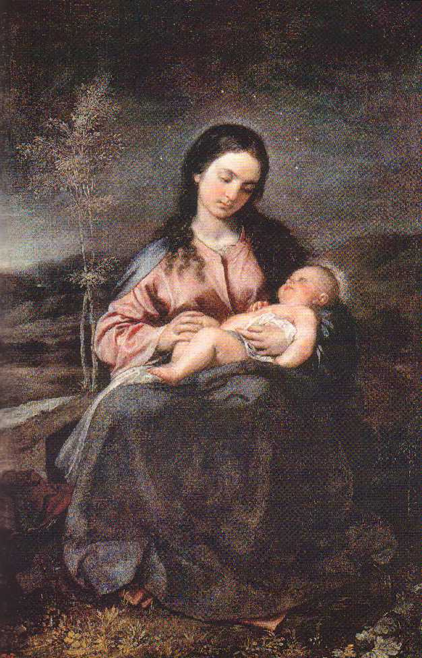
CONVERSIONE, 10
MF 157
Non mancano quelli che cercano di giustificare il male morale o accusano il cattolicesimo di introdurre un concetto di peccato che traumatizza la psicologia degli uomini. Sono accuse prive di fondamento: basterebbe presentare la vita di quegli uomini e donne – i santi – che si presentano alla storia come prototipi di esistenza umana. Inoltre, contro qualunque teoria o pretesa di giustificare il male, si erge inesorabilmente la Rivelazione di Dio, così come risulta dalla Bibbia.
La posizione del cristiano è chiara. Prima di tutto, anche se il peccato abbonda, non può rinunciare a condannarlo. Ma, allo stesso tempo, seguendo l’esempio di Gesù Cristo, non cessa di offrire il perdono, dato che la sua missione salvifica è sempre stata quella di difendere l’uomo e perdonarlo; né può dimenticare come Gesù si è espresso nel Vangelo: «Il Figlio dell’uomo è venuto a cercare e a salvare ciò che era perduto» (Lc 19, 10).

